Slide 1

Meat and Seafood Processing Technology
FACULTY OF CHEMICAL AND ENVIRONMENTAL ENGINEERING TECHNOLOGY
Thi Ngoc Thu Tran
Danang, 2026

Slide 2
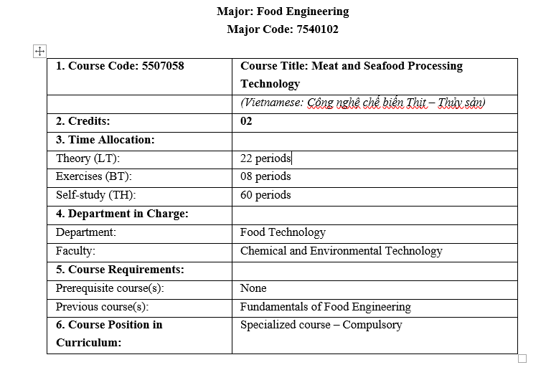
Course Introduction

Slide 3
Course Introduction
7. Course Description:
This course provides students with fundamental knowledge of meat and seafood raw materials, biochemical changes, and the processing technologies for meat and seafood-based products.
It aims to equip students with the ability to effectively operate and manage production lines for preliminary processing and further processing of meat and seafood products.

Slide 4
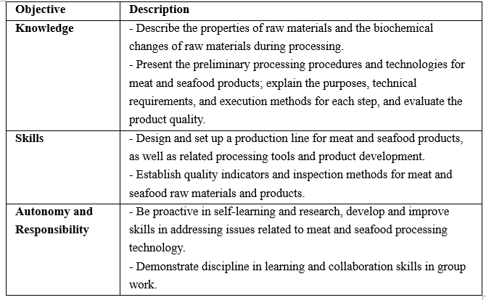
Course Introduction
8. Course Objectives:

Slide 5
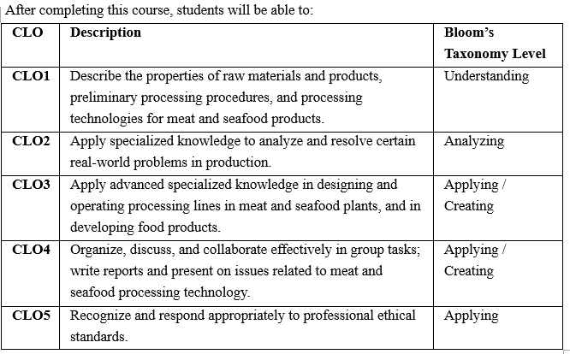
Course Introduction
9. Course Learning Outcomes (CLOs):

Slide 6
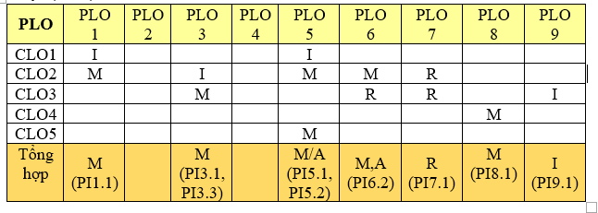
Course Introduction
10. Alignment between Course Learning Outcomes (CLOs) and Program Learning Outcomes (PLOs)
11. Structure of the Course
The course is delivered over 15 weeks: 1 session per week, 2 credit hours per session.

Slide 7
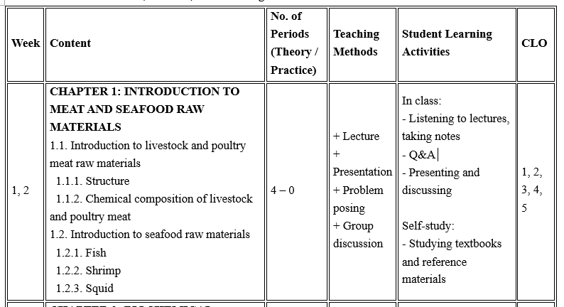
Course Introduction
12. Course Schedule, Content, and Teaching Methods

Slide 8
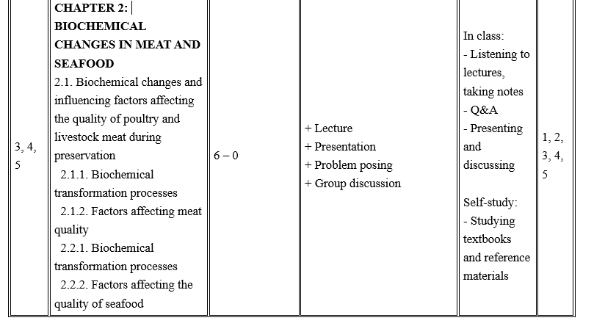
Course Introduction
12. Course Schedule, Content, and Teaching Methods

Slide 9
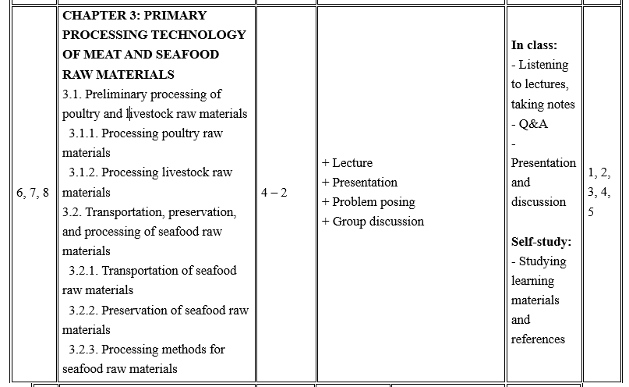
Course Introduction
12. Course Schedule, Content, and Teaching Methods

Slide 10
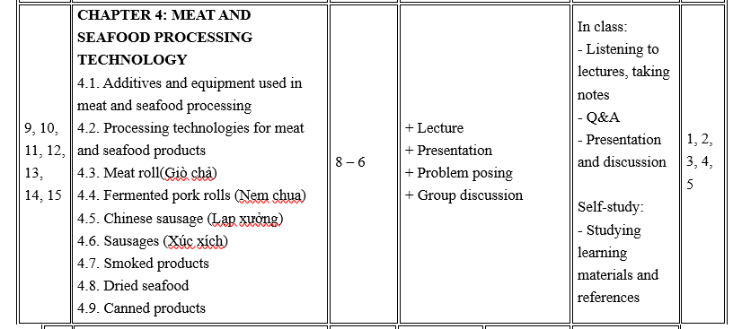
Course Introduction
12. Course Schedule, Content, and Teaching Methods

Slide 11
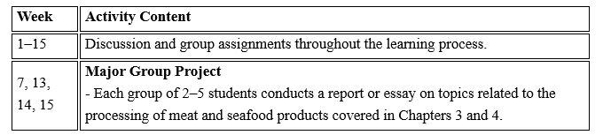
Course Introduction
13. Group Activities

Slide 12
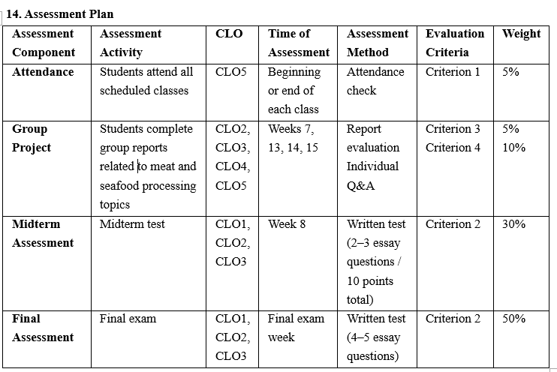
Course Introduction

Slide 13
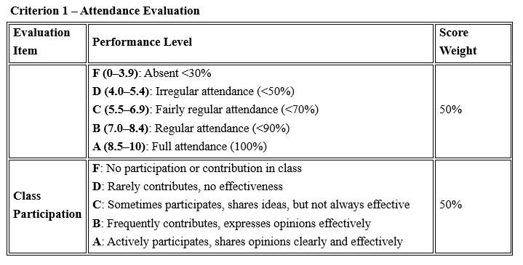
Course Introduction

Slide 14
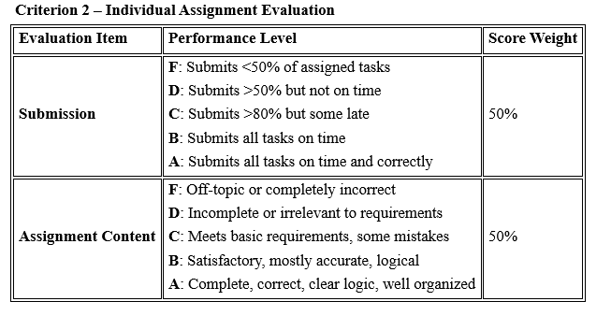
Course Introduction

Slide 15
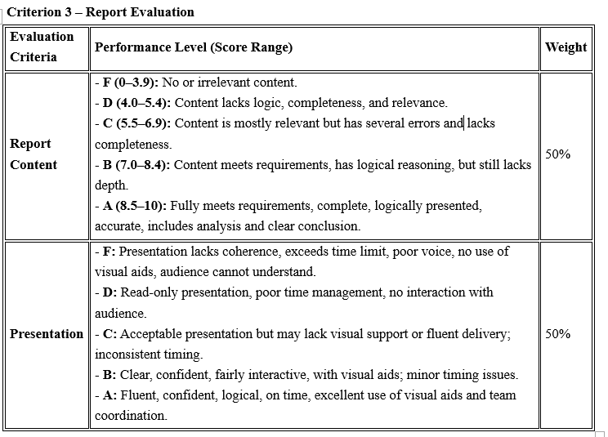
Course Introduction

Slide 16
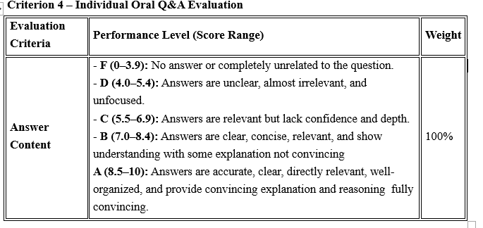
Course Introduction

Slide 17
FACULTY OF CHEMICAL AND ENVIRONMENTAL ENGINEERING TECHNOLOGY
CHAPTER 1
INTRODUCTION TO MEAT AND SEAFOOD RAW MATERIALS
Thi Ngoc Thu Tran

Slide 18
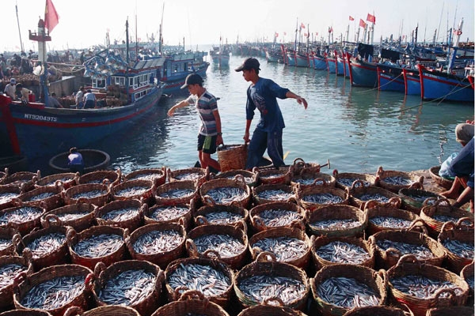
CHAPTER 1: INTRODUCTION TO MEAT AND SEAFOOD RAW MATERIALS
1.1. Introduction to livestock and poultry meat raw materials
1.1.1. Structure
1.1.2. Chemical composition of livestock and poultry meat
1.2. Introduction to seafood raw materials
1.2.1. Fish
1.2.2. Shrimp
1.2.3. Squid

Slide 19
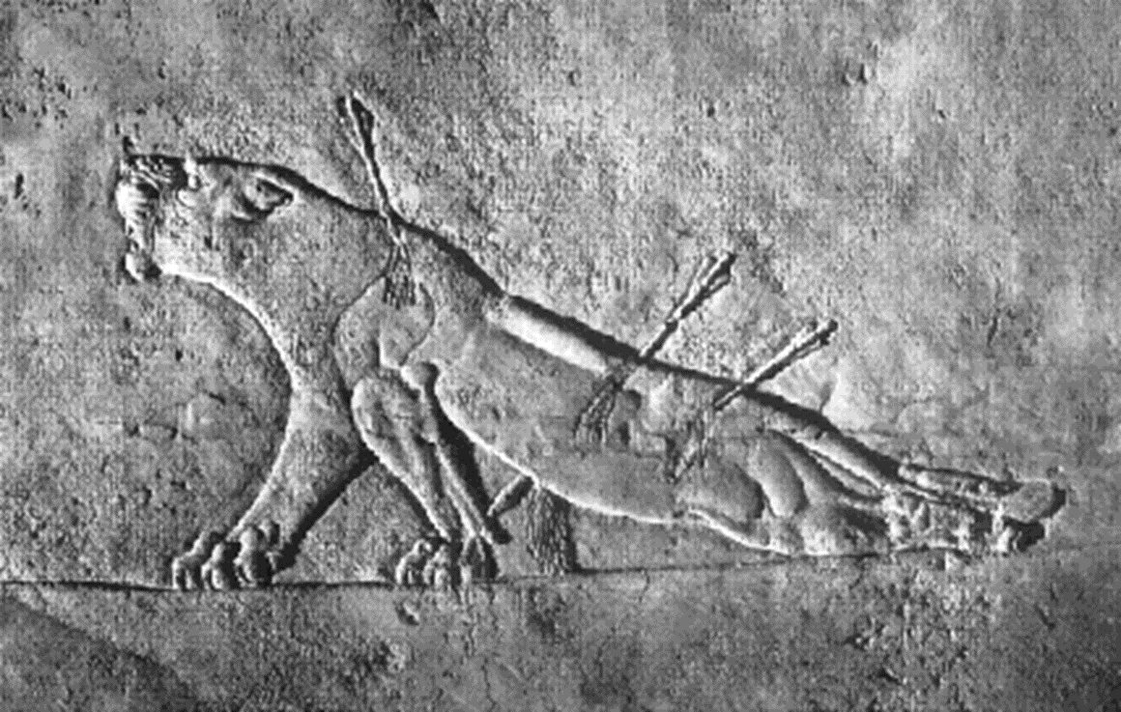
The History of Meat Processing
Notes:
Chế biến thịt có từ hàng nghìn năm trước, phát triển từ các kỹ thuật bảo quản đơn giản đến các quy trình công nghiệp hiện đại mà chúng ta thấy ngày nay. Dưới đây là tổng quan lịch sử về sự phát triển của nó:

Slide 20
Ancient Times (Prehistory – 3000 BCE)
Early Preservation: Drying, smoking, freezing.
Salting: Egyptians and Mesopotamians used salt to cure meat.
Fermentation: Early fermented sausages in the Middle East and Asia.
Notes:
Thời Kỳ Cổ Đại (Tiền Sử – 3000 TCN)
Bảo Quản Sớm: Những con người đầu tiên, chủ yếu là những người săn bắn hái lượm, đã bảo quản thịt bằng các phương pháp tự nhiên như phơi khô, hun khói và đông lạnh (ở vùng khí hậu lạnh).
Ướp Muối: Khoảng năm 3000 TCN, các nền văn minh như Ai Cập và Lưỡng Hà đã bắt đầu sử dụng muối để ướp thịt, giúp kéo dài thời gian bảo quản.-cái này để các bạn làm tiểu luận sẽ trình bày kỹ hơn
Lên Men: Một số dạng xúc xích lên men sớm nhất đã được phát triển ở Trung Đông và Châu Á.
Vào thời tiền sử, con người chủ yếu là thợ săn hái lượm, dựa vào việc săn bắt động vật hoang dã để làm thực phẩm. Vì thịt tươi nhanh hỏng nên con người thời kỳ đầu đã phát triển nhiều kỹ thuật bảo quản tự nhiên khác nhau để kéo dài thời gian sử dụng. Các phương pháp này bao gồm:Sấy khô: Một trong những phương pháp bảo quản thịt sớm nhất. Thịt được cắt thành từng dải mỏng và phơi ngoài nắng cho khô. Việc loại bỏ độ ẩm làm chậm sự phát triển của vi khuẩn, giúp thịt để được nhiều tuần hoặc nhiều tháng.Hút thuốc: Con người thời kỳ đầu phát hiện ra rằng việc treo thịt trên lửa không chỉ làm chín mà còn bảo quản được thịt. Khói giúp làm khô thịt và chứa các hợp chất kháng khuẩn giúp ngăn ngừa hư hỏng.Đông lạnh: Ở những vùng có khí hậu lạnh hơn, thợ săn bảo quản thịt trong tuyết hoặc dưới lòng đất để giữ thịt tươi trong thời gian dài.

Slide 21
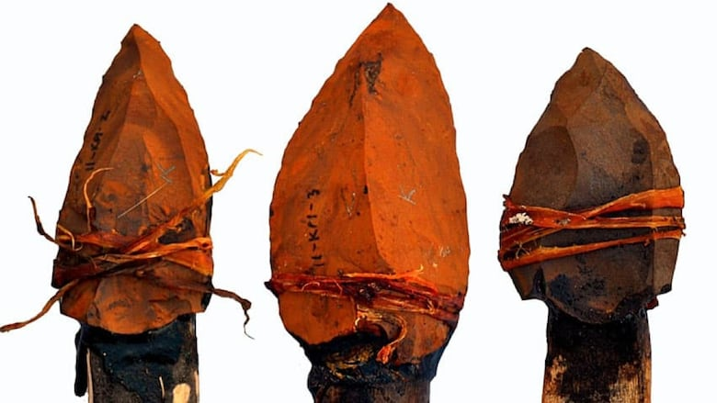
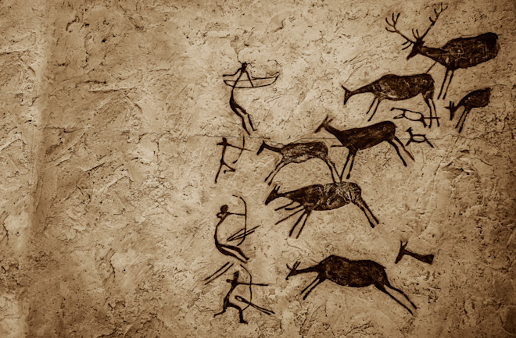
Ancient Times (Prehistory – 3000 BCE)
https://www.cbc.ca/news/science/hunters-used-stone-tipped-spears-200-000-years-earlier-than-previously-thought-1.1267301
Human ancestors used stone-tipped weapons for hunting animals 500,000 years ago — 200,000 years earlier than previously thought.
https://www.discovermagazine.com/the-sciences/which-animals-did-early-humans-mainly-hunt
At around 2.6 million years ago, we see an interest in meat from early hominids and the invention of flake stone tools to cut that meat
Notes:
Một nhóm các nhà nhân chủng học do Đại học Toronto dẫn đầu đã tìm thấy bằng chứng cho thấy tổ tiên loài người đã sử dụng vũ khí có đầu bằng đá để săn bắt động vật cách đây 500.000 năm – sớm hơn 200.000 năm so với suy nghĩ trước đây
Người vượn cổ đã ăn thịt từ rất lâu trước khi họ được coi là người hiện đại. Thịt có thể còn sống vì họ chưa có lửa để nấu và có thể đã được nhặt sạch. Tuy nhiên, vào một thời điểm nào đó, hàng triệu năm trước, họ bắt đầu thèm ăn động vật."Vào khoảng 2,6 triệu năm trước, chúng ta thấy người vượn cổ quan tâm đến thịt và phát minh ra công cụ đá vảy để cắt thịt", Henry Bunn, giáo sư cổ nhân chủng học châu Phi tại Đại học Wisconsin Madison cho biết.Nhưng mặc dù người vượn cổ có thể thèm ăn thịt, nhưng họ không biết cách tiếp cận thịt thường xuyên. Phải đến 2 đến 1,8 triệu năm trước, Homo erectus mới có bộ não và kích thước cơ thể đủ lớn để săn bắn. Các di chỉ được tìm thấy ở những nơi như Hẻm núi Olduvai ở Tanzania cho thấy rằng vào 2 triệu năm trước, người cổ đại đã tập trung ở một khu vực với hàng nghìn công cụ đá vảy và đủ xương để chứng minh rằng săn bắn có thể là hoạt động phổ biến.Bunn cho biết: “Hầu hết các loài động vật được tìm thấy tại địa điểm này và các địa điểm khác đều là các loài bò đực tầm trung, một họ động vật có móng và sừng bao gồm trâu, linh dương, linh dương đầu bò, cừu và dê”.Từ bò đực đến ngựa hoangKhi con người thời kỳ đầu bắt đầu săn bắn, họ sẽ ăn các loài bò đực có kích thước và vóc dáng giống linh dương đầu bò hoặc linh dương đầu bò. Địa điểm tại Hẻm núi Olduvai, có niên đại từ khoảng 2 đến 1,8 triệu năm trước, cho thấy hài cốt của tới 48 loài bò đực mà con người thời kỳ đầu có thể đã giết và ăn. Bunn cho biết các địa điểm từ khoảng thời gian này không có bằng chứng về lửa. Điều đó sẽ không xảy ra cho đến khoảng 800.000 năm trước, nhưng con người thời kỳ đầu có thể đã tụ tập ở đây vào ban ngày với những con mồi của họ. Họ cũng có thể đã kết hợp thịt của mình với các loại thực phẩm thực vật thu thập được, mặc dù không thể biết chắc chắn điều này.Một địa điểm khác có niên đại 300.000 năm trước ở Schöningen, miền bắc nước Đức, cho thấy Homo heidelbergensis có thể đã giết thịt ngựa hoang. Những phát hiện được ghi chép trong một nghiên cứu năm 2015 trên Tạp chí Tiến hóa của loài người cho thấy con mồi bị săn bằng giáo gỗ, cũng được tìm thấy tại địa điểm này. Nhiều địa điểm khảo cổ cũng bao gồm hỗn hợp các loài hươu, hoặc các loài động vật thuộc họ hươu bao gồm nai sừng tấm, tuần lộc và nai sừng tấm, tùy thuộc vào khu vực trên thế giới mà con người thời kỳ đầu săn bắn.Joseph Ferraro, giám đốc Viện Khảo cổ học tại Đại học Baylor cho biết khi con người thời cổ đại có bộ não lớn hơn và bắt đầu trông giống con người hơn về mặt giải phẫu, họ bắt đầu săn những loài động vật lớn hơn một chút. Ông cho biết: "Chúng tôi có bằng chứng xác đáng cho thấy họ đã săn những loài động vật có kích thước lớn hơn so với trước đây".Điều này cũng dựa trên địa lý. Vào thời điểm này, con người đã di cư đến châu Âu trong thời kỳ băng hà khi có rất ít rau. Việc tiếp cận thường xuyên với thịt sẽ rất quan trọng. Những người đầu tiên sống gần nước cũng săn bắt cá, cua, chim biển và động vật có vỏ.

Slide 22
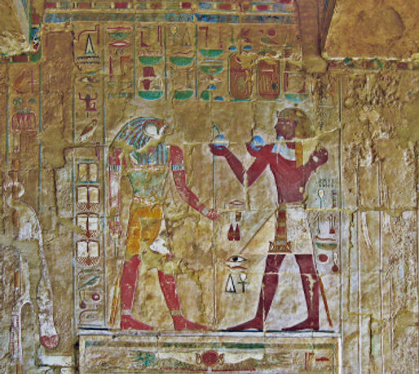
Ancient Times (Prehistory – 3000 BCE)
Salting: Egyptians and Mesopotamians used salt to cure meat
Egyptians have been the first civilization to preserve fish and meat with salt
https://www.nasrsalines.net/history-of-salt
Notes:
Việc nhận ra tính chất bảo quản của muối đã mở đường cho quá trình ướp xác—cùng với sự gia tăng tầm quan trọng của muối. Người Ai Cập đã phát hiện ra một loại muối trong lòng sông khô—một khu vực mà họ gọi là Natrun—mà họ sử dụng trong quá trình ướp xác. Họ đặt tên cho muối là netjry hoặc như chúng ta biết, natron—và gọi nó là "muối thần thánh". Natron được sử dụng trong quá trình ướp xác và mặc dù nó không hoàn toàn bao gồm natri clorua, một số thi thể từ Ai Cập cổ đại dường như chỉ được bảo quản bằng muối—có thể là do không đủ khả năng chi trả cho natron đắt tiền hơn.Đối với người Ai Cập cổ đại, xác chết là vật chứa cho thế giới bên kia và cần được bảo quản tốt để có thể sống cuộc sống phi trần thế. Không chỉ vậy, họ cần được trang bị tốt cho cuộc sống sau khi chết. Lăng mộ bao gồm hai phần: một phần dành cho xác chết và một phần dành cho lễ vật. Sự cầu kỳ của các ngôi mộ, tất nhiên, phụ thuộc vào độ sâu của túi tiền của người chết: bạn càng có nhiều tiền và quyền lực, bạn càng có nhiều không gian và lễ vật.Thức ăn và đồ uống chiếm phần lớn trong lễ vật, bao gồm lọ muối và cá muối, thịt, rau và trái cây. Tất nhiên, hành trình đến thế giới bên kia rất dài, vì vậy cả cơ thể và thức ăn đều cần phải chịu đựng. Muối giúp điều này trở nên khả thi và người Ai Cập hiểu được giá trị vốn có của nó vì nó. là nền văn minh đầu tiên bảo quản cá và thịt bằng muối. Muối, như chúng ta đã biết, hút ẩm có thể gây ra sự phát triển của vi khuẩn và muối cũng giúp tiêu diệt vi khuẩn - do đó ngăn thực phẩm bị hỏng. Và vì hầu hết lịch sử loài người của chúng ta không bao gồm lợi ích của tủ lạnh hiện đại, nên thực phẩm có thể bảo quản được rất có giá trị.Người Ai Cập đã chữa lành và bảo quản hầu như mọi thứ họ có thể kiếm được để đảm bảo rằng họ không bao giờ phải sống thiếu thức ăn. Nhận ra giá trị của việc bảo quản thực phẩm, người Ai Cập chuyển sang buôn bán. Tuy nhiên, người Ai Cập không xuất khẩu nhiều muối một mình—muối cồng kềnh và khó vận chuyển—mà là thực phẩm được ướp muối, dễ vận chuyển mà không bị hư hỏng và có giá trị gia tăng trên mỗi pound.Hoạt động buôn bán thực phẩm ướp muối của Ai Cập cổ đại đã bắt đầu lịch sử thương mại và xuất khẩu kéo dài 4000 năm liên quan đến muối và thực phẩm. Không phải là một kỳ tích nhỏ, nhưng bắt đầu từ nhu cầu đơn giản về thực phẩm nguyên chất

Slide 23
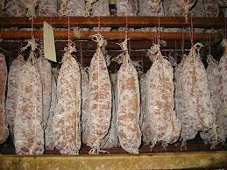
Ancient Times (Prehistory – 3000 BCE)
The earliest forms of fermented sausages were believed to have originated in the Middle East and Asia. They were made by mixing ground meat with salt and spices, then allowing them to cure naturally.

Slide 24
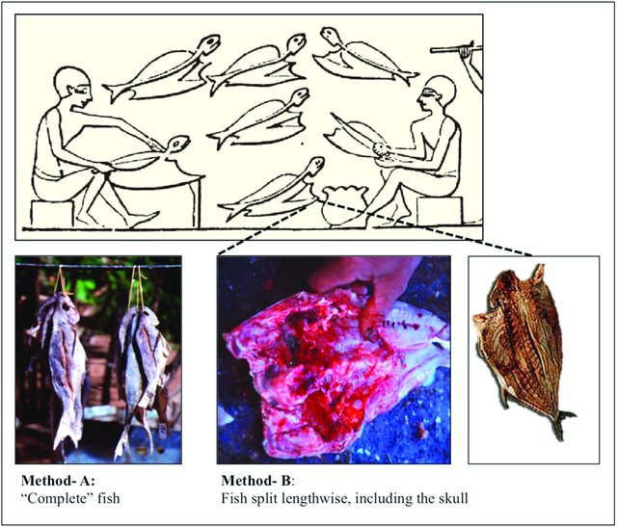
Classical Civilizations (3000 BCE– 500 CE)
Egyptians: Developed techniques for salting and drying meat and fish.
Romans & Greeks: Created early forms of cured ham and sausages.
China: First records of sausage-making date back to around 589 BCE.
Notes:
Thời kì văn minh cổ đại
Người Ai Cập: Phát triển các kỹ thuật ướp muối và sấy khô thịt và cá.Người La Mã và Hy Lạp: Tạo ra các dạng giăm bông và xúc xích hun khói ban đầu.Trung Quốc: Ghi chép đầu tiên về việc làm xúc xích có từ khoảng năm 589 TCN.

Slide 25
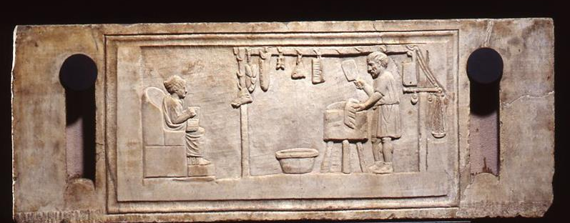
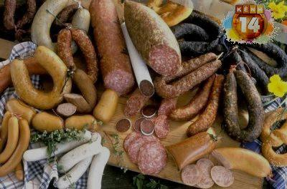
Classical Civilizations (3000 BCE– 500 CE)
lhttps://siglindesarts.wordpress.com/2014/12/20/roman-sausages-sources-other-than-apicius/
Here is a complete picture of the object, a Italian marble relief carving of a butcher and his wife, from 200 BC to 200 AD, found in the Staatliche Kunstammlungen Dresden. Its size is H: 38,0 cm, B: 103,5 cm, T: 5,0 cm, and the inventory number is 418:
Notes:
Đây là hình ảnh hoàn chỉnh của vật thể, một tác phẩm điêu khắc bằng đá cẩm thạch Ý về một người bán thịt và vợ của ông, từ năm 200 trước Công nguyên đến năm 200 sau Công nguyên, được tìm thấy trong Staatliche Kunstammlungen Dresden. Kích thước của nó là H: 38,0 cm, B: 103,5 cm, T: 5,0 cm và số hiệu kiểm kê là 418:
a.
Cá và thịt muối, chẳng hạn như garum (một loại nước mắm lên men phổ biến ở Rome), đã trở thành những mặt hàng được giao dịch rộng rãi.
b. Xông khói thịt được thực hiện ở nhiều nền văn minh khác nhau, bao gồm cả người La Mã và Trung Quốc.• Kỹ thuật này không chỉ giúp bảo quản thịt mà còn tăng hương vị của thịt.• Giăm bông và xúc xích hun khói thường được tiêu thụ ở Hy Lạp và Rome.c. Lên men• Các kỹ thuật lên men được sử dụng để tạo ra xúc xích và các loại thịt đã qua xử lý khác.• Ở Trung Quốc, các dạng xúc xích lên men ban đầu đã được phát triển, một số trong số đó là tiền thân của các loại thịt đã qua xử lý hiện đại.• Người Hy Lạp và La Mã đã cải tiến nghệ thuật ướp thịt bằng gia vị và thảo mộc, giúp tăng tuổi thọ và hương vị của chúng.

Slide 26
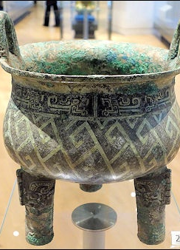
Classical Civilizations (3000 BCE– 500 CE)
Historians had argued that Shang people living over 3,000 years ago had mastered cooking techniques like steaming, stir-frying, frying and deep-frying. Archaeologists have found that in addition to pottery vessels, a dazzling variety of bronzes were once popular cooking utensils and tableware among the upper-class, which played a significant role in the study of Chinese culinary history
https://factsanddetails.com/china/cat2/sub1/entry-5366.html
Notes:
Các nhà sử học đã lập luận rằng người Shang (Trung Quốc) sống cách đây hơn 3.000 năm đã thành thạo các kỹ thuật nấu ăn như hấp, xào, rán và chiên ngập dầu. Các nhà khảo cổ học đã phát hiện ra rằng ngoài đồ gốm, nhiều loại đồ đồng rực rỡ từng là đồ dùng nấu ăn và đồ dùng trên bàn ăn phổ biến trong giới thượng lưu, đóng vai trò quan trọng trong việc nghiên cứu lịch sử ẩm thực Trung Quốc
“Vào thời nhà Thương và Tây Chu, đồ đồng không chỉ được sử dụng để nấu ăn mà còn là dấu hiệu của địa vị xã hội. Thông thường, một loạt các ding có kích thước khác nhau cho thấy thứ hạng của chủ sở hữu, tùy thuộc vào số lượng đồ trong một bộ. Theo sử sách ghi chép, hoàng đế Tây Chu có thể dùng chín đỉnh, công tước chỉ có thể dùng bảy đỉnh, quan lớn năm đỉnh, quan nhỏ ba đỉnh. Dân thường không được dùng, vi phạm có thể bị tử hình.” ~

Slide 27
Early Modern Period (1500 – 1800 CE)
Industrialization of Butchery: Towns developed specialized slaughterhouses.
Colonial Expansion: Europeans spread preservation techniques worldwide.
Refrigeration Advances: Ice houses and early mechanical refrigeration.
Notes:
Thời kỳ đầu hiện đại" đề cập đến khung thời gian lịch sử kéo dài khoảng từ 1500 đến 1800 CN, đánh dấu thời kỳ chuyển tiếp giữa thời Trung cổ và kỷ nguyên hiện đại, được đặc trưng bởi những thay đổi xã hội quan trọng bao gồm Phục hưng, Cải cách, Thời đại khám phá và Cách mạng khoa học, với những phát triển lớn về văn hóa, chính trị, kinh tế và công nghệ trên khắp châu Âu và hơn thế nữa.
Khi các thị trấn và thành phố phát triển, nhu cầu về thịt tăng lên, thúc đẩy sự phát triển của các lò giết mổ chuyên dụng. Các cơ sở này tập trung chế biến thịt, dẫn đến các hoạt động sản xuất được quản lý và chuẩn hóa hơn.Tác động:Cải thiện vệ sinh và kiểm soát chất lượng thịt.Nâng cao hiệu quả trong việc chế biến khối lượng lớn thịt cho dân số đô thị ngày càng tăng.Nền tảng đã được đặt ra cho các ngành công nghiệp đóng gói thịt quy mô công nghiệp sau này trong Cách mạng Công nghiệp.
2. Mở rộng thuộc địa : Sự thuộc địa hóa của châu Âu đã dẫn đến sự trao đổi toàn cầu về các kỹ thuật bảo quản thịt. Các phương pháp như thịt khô (từ Nam Mỹ) và biltong (từ Châu Phi) đã được những người thực dân áp dụng và điều chỉnh, cho phép bảo quản thịt lâu dài ở các vùng khí hậu khác nhau.Tác động:Các kỹ thuật này cho phép thực hiện các chuyến đi dài và duy trì các tiền đồn thuộc địa với thịt bảo quản.Quá trình toàn cầu hóa các hoạt động ẩm thực đã xuất hiện khi các kỹ thuật bảo quản trở thành một phần không thể thiếu trong chế độ ăn uống của người châu Âu và thuộc địa.Việc mở rộng các tuyến đường thương mại đã dẫn đến sự di chuyển liên lục địa của gia súc, du nhập các giống mới và ảnh hưởng đến các hoạt động nông nghiệp địa phương
3. Tiến bộ của công nghệ làm lạnh: :Những cải tiến như nhà kho chứa đá và công nghệ làm lạnh cơ học ban đầu đại diện cho những bước tiến lớn về công nghệ trong việc bảo quản thịt. Những tiến bộ này đã làm giảm sự phụ thuộc vào việc ướp muối, hun khói và sấy khô để bảo quản.Tác động:Kéo dài độ tươi của thịt, giúp vận chuyển và lưu trữ thịt trên những khoảng cách xa hơn mà không bị hư hỏng.Cho phép các trung tâm đô thị tiếp cận các sản phẩm thịt tươi hơn, thay đổi thói quen ăn uống.Những cải tiến này đã mở đường cho việc vận chuyển bằng phương tiện lạnh, sau này sẽ cách mạng hóa ngành thương mại thịt toàn cầu vào thế kỷ
*trong Thời kỳ đầu hiện đại (1500–1800 CN), ngành chế biến thịt đã trải qua những thay đổi mang tính chuyển đổi. Công nghiệp hóa nghề giết mổ đã tạo tiền đề cho sản xuất hàng loạt, sự bành trướng của thực dân đã tạo điều kiện cho các kỹ thuật bảo quản được phổ biến trên toàn cầu và những tiến bộ của công nghệ làm lạnh đã cải thiện việc bảo quản và vận chuyển. Cùng nhau, những phát triển này không chỉ định hình ngành công nghiệp thịt mà còn ảnh hưởng đến thương mại toàn cầu, chế độ ăn uống và tiến bộ công nghệ sẽ định hình kỷ nguyên hiện đại.

Slide 28
Industrial Revolution (1800 – 1900 CE)
Mass Production: Mechanized slaughterhouses and railroads increased supply.
Canned Meat: Invention of canned meat (e.g., Spam) for long-lasting storage.
Chicago’s Stockyards: Became a global center for meatpacking.
Notes:
Sản xuất hàng loạt:
Việc giới thiệu các lò mổ cơ giới hóa và đường sắt đã cho phép phân phối thịt trên quy mô lớn.
Thịt đóng hộp:
Phát minh ra thịt đóng hộp (chẳng hạn như Spam) đã cung cấp nguồn protein lâu dài cho quân đội và những người đi du lịch.
Khu chuồng trại Chicago:
Vào cuối thế kỷ 19, Chicago trở thành trung tâm toàn cầu về chế biến thịt, với các công ty như Armour & Company dẫn đầu.

Slide 29
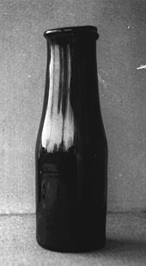
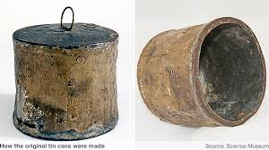
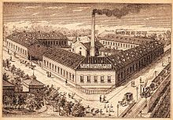
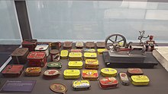
In 1809, Nicolas Appert, a French confectioner and brewer, observed that food cooked inside a jar did not spoil unless the seals leaked, and developed a method of sealing food in glass jars.[4] Appert was awarded the prize in 1810 by Count Montelivert, a French minister of the interior.
Bryan Donkin developed the process of packaging food in sealed airtight cans, made of tinned wrought iron
1970's canned food exposition in Museo del Mar de Galicia (Museum of Sea in Galicia)
The Berthold-Weiss Factory, one of the first large canned food factories in Csepel, Budapest (1885)
https://en.wikipedia.org/wiki/Canning
Notes:
Năm 1809, Nicolas Appert, một thợ làm bánh kẹo và nấu bia người Pháp, đã quan sát thấy rằng thực phẩm nấu trong lọ không bị hỏng trừ khi niêm phong bị rò rỉ và đã phát triển một phương pháp niêm phong thực phẩm trong lọ thủy tinh.[4] Appert đã được Bá tước Montelivert, một bộ trưởng nội vụ Pháp trao giải thưởng vào năm 1810.[5] Lý do không bị hỏng không được biết vào thời điểm đó, vì phải mất thêm 50 năm nữa Louis Pasteur mới chứng minh được vai trò của vi khuẩn trong việc làm hỏng thực phẩm và phát triển phương pháp thanh trùng.

Slide 30
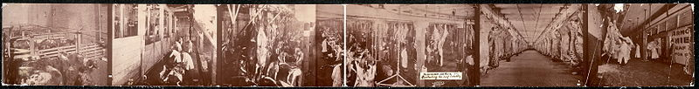
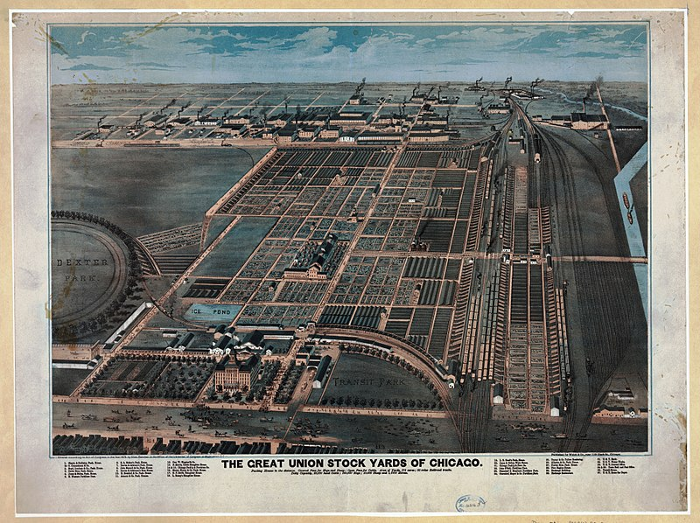
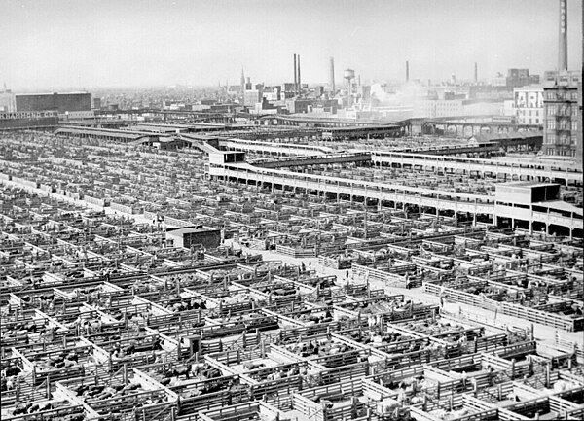
Panorama of the beef industry in 1900 by a Chicago-based photographer
The Union Stock Yards in Chicago in 1878
Union Stock Yards, Chicago, 1947
Notes:
Union Stock Yard & Transit Co., hay The Yards, là khu vực đóng gói thịt ở Chicago trong hơn một thế kỷ, bắt đầu từ năm 1865. Khu vực này được thành lập bởi một nhóm các công ty đường sắt đã mua lại vùng đất ngập nước và biến nó thành một khu vực chế biến tập trung rộng lớn. Đến những năm 1890, thủ phủ đường sắt đằng sau Union Stockyards là tiền của Vanderbilt.[1] Union Stockyards hoạt động tại khu vực cộng đồng New City của South Side trong 106 năm,[2] giúp Chicago trở nên nổi tiếng là "thủ phủ thịt lợn của thế giới", trung tâm của ngành đóng gói thịt của Mỹ trong nhiều thập kỷ.[3] The Yards, công nhân và hệ thống của nó đã trở thành nguồn cảm hứng cho cả văn học và cải cách xã hội, cũng như nghiên cứu về thực tiễn công nghiệp.

Slide 31
20th Century – Modern Industrialization
• Refrigeration & Freezing: Widespread use of refrigeration allowed for global meat trade.
• Regulations & Safety: The early 1900s saw the introduction of meat safety laws, such as the U.S. Meat Inspection Act of 1906.
• Processed Meats: The mid-20th century saw an explosion of processed meat products like hot dogs, sausages, and deli meats.
• Fast Food Boom: Companies like McDonald's increased demand for processed meat, influencing industrial meat production.
________________________________________
Notes:
Làm lạnh và đông lạnh:
Việc sử dụng rộng rãi hệ thống làm lạnh đã cho phép thương mại thịt trên toàn cầu.
Quy định và an toàn:
Đầu những năm 1900, xuất hiện các luật an toàn thực phẩm liên quan đến thịt, chẳng hạn như Đạo luật Kiểm tra Thịt của Hoa Kỳ năm 1906 (U.S. Meat Inspection Act of 1906).
Thịt chế biến:
Giữa thế kỷ 20, chứng kiến sự bùng nổ của các sản phẩm thịt chế biến như xúc xích nóng (hot dogs), xúc xích (sausages) và thịt nguội (deli meats).
Sự bùng nổ của thức ăn nhanh:
Các công ty như McDonald's đã tăng nhu cầu đối với thịt chế biến, từ đó tác động lớn đến sản xuất thịt công nghiệp.

Slide 32
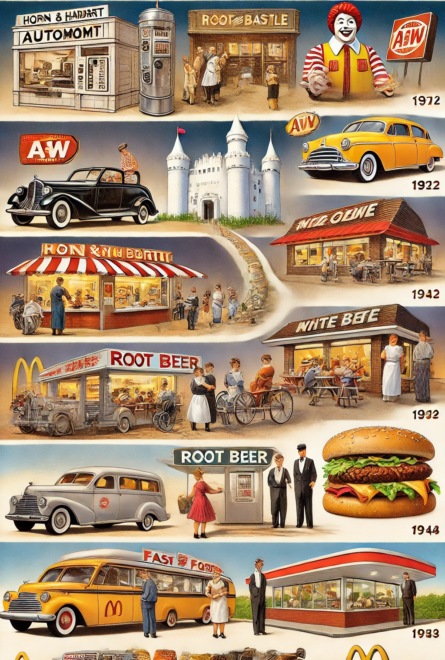
The history of the American fast food began in 1912, when the company “Horn & Hardart” opened the first fast-food restaurant called “Automat” (http://www.theautomat.net/).
“White Castle” Company opened their first restaurant in 1921. The hamburger restaurant chain “White Castle” is famous for their “sliders”
In 1948, the McDonald brothers opened fast food restaurant in San Bernardino. This restaurant lead off the world-famous McDonald’s fast food chain. It is popular in more than 120 countries around the world.
Paper bags for fast food products not only prevent food from the effects of the environment and humans, but also from the possibility of getting dirty when eating or delivering food
Notes:
Lịch sử đồ ăn nhanh có nguồn gốc từ thời xa xưa. Một thứ gì đó tương tự như đồ ăn nhanh hiện đại có nguồn gốc từ La Mã cổ đại. Người Hy Lạp cổ đại đã sử dụng một thuật ngữ đặc biệt là "Thermopolium" để định nghĩa loại đồ ăn này.
Đồ ăn nhanh ở La Mã cổ đại trông giống như rất nhiều khu chợ ngoài trời, nơi những người bán hàng rong đang bán nhiều loại thực phẩm. Nó tương tự như các khu ẩm thực hiện đại. Mọi người chỉ bán đồ ăn nóng giá rẻ và phổ biến trên những khu chợ như vậy. Trước hết, đó là bánh mì nóng, thịt, đậu Hà Lan và nhiều loại đồ nướng khác nhau. Ngoài ra, người dân ở La Mã cổ đại đã làm một món ăn rất giống với bánh hamburger hiện đại. Đó là một chiếc bánh dẹt làm từ thịt bò trộn với các loại hạt và luôn ăn kèm với bánh mì. Nhiều loại bánh làm từ bột men, phết dầu ô liu rất được ưa chuộng. Đôi khi chúng được sử dụng như những chiếc đĩa, nơi mọi người đặt nhiều loại đĩa khác nhau. Nó có gợi cho bạn điều gì không? Đúng là một loại pizza Ý nổi tiếng và được ưa chuộng đã xuất hiện từ những chiếc bánh dẹt này nhiều thế kỷ sau đó. Những di tích của các khu chợ đồ ăn vặt phổ biến ở Rome cổ đại vẫn được lưu giữ cho đến thời đại của chúng ta. Ví dụ, ở Pompeii. Người La Mã cũng giới thiệu loại dịch vụ như giao đồ ăn tận nhà. Thật kỳ lạ nhưng đúng là như vậy. Ngày nay, sau hơn một nghìn năm, những dịch vụ như vậy lại trở nên rất phổ biến.Hiện nay, có lẽ đồ ăn phổ biến nhất ở Mỹ là đồ ăn nhanh. McDonald's nổi tiếng đã xuất hiện ở đây, bất kể tình hình trong nước như thế nào, vẫn luôn được ưa chuộng
ở nhiều quốc gia, nước Mỹ gắn liền với đồ ăn nhanh.Lịch sử của đồ ăn nhanh Mỹ bắt đầu vào năm 1912, khi công ty "Horn & Hardart" mở nhà hàng đồ ăn nhanh đầu tiên có tên là "Automat" (http://www.theautomat.net/). Mặc dù nhà hàng đồ ăn nhanh đầu tiên đã mở ở Philadelphia hơn mười năm trước đó, nhưng chỉ ở New York, loại hình nhà hàng này mới trở nên cực kỳ phổ biến và tạo nên một cuộc cách mạng trong lĩnh vực dinh dưỡng. Hơn nữa, nhà hàng thức ăn nhanh ở New York nhanh chóng trở thành một trong những điểm tham quan chính của thành phố.Sau đó, vào năm 1919, một công ty “A&W Root Beer” đã mở các nhà hàng thức ăn nhanh. Do đó, các nhà hàng mới do người thật phục vụ đã xuất hiện trên khắp thế giới. Họ thay thế các máy “Automat”. Sau đó, Công ty “White Castle” đã mở nhà hàng đầu tiên của họ vào năm 1921. Chuỗi nhà hàng hamburger “White Castle” nổi tiếng với “sliders”, những chiếc bánh mì kẹp thịt vuông nhanh chóng chiếm được trái tim và dạ dày của người tiêu dùng. Dịch vụ thức ăn nhanh trên xe hơi trở nên phổ biến vào những năm 40 cũng như những người phục vụ trên giày trượt patin.
Ngày nay, túi giấy đựng các sản phẩm thức ăn nhanh không chỉ ngăn thực phẩm khỏi tác động của môi trường và con người mà còn ngăn khả năng bị bẩn khi ăn hoặc giao thức ăn.

Slide 33
21st Century – Sustainability & Innovation
Organic & Ethical Meat: Demand for ethically sourced products.
Artificial meat includes cultured meat, plant-based meat, and meat analogues.
Automation & AI: Robotics improve efficiency in meat processing.
Notes:
Thịt hữu cơ và có đạo đức: Nhu cầu về các sản phẩm có nguồn gốc đạo đức
.Các lựa chọn thay thế từ thực vật và nuôi trong phòng thí nghiệm: Beyond Meat, Impossible Foods.
Tự động hóa và AI: Robot cải thiện hiệu quả trong chế biến thịt.
Mối quan tâm về môi trường: Nỗ lực giảm phát thải của ngành công nghiệp thịt. Thịt hữu cơ:Chỉ thịt có nguồn gốc từ động vật được nuôi mà không sử dụng hormone tổng hợp, kháng sinh hoặc sinh vật biến đổi gen (GMO). Động vật thường được cho ăn thức ăn hữu cơ và được nuôi trong môi trường cho phép hành vi tự nhiên.Thịt đạo đức:Nhấn mạnh vào phúc lợi động vật, các hoạt động chăn nuôi bền vững và điều kiện lao động công bằng. Điều này bao gồm:Đối xử nhân đạo với động vật (ví dụ: thả rông, chăn thả trên đồng cỏ, không quá đông đúc).Các phương pháp sản xuất bền vững giúp giảm thiểu tác động đến môi trường.Các hoạt động thương mại công bằng đảm bảo đối xử đạo đức với người lao động trong chuỗi cung ứng.

Slide 34
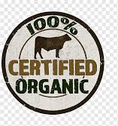
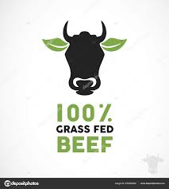
Organic Meat:Refers to meat sourced from animals raised without synthetic hormones, antibiotics, or genetically modified organisms (GMOs). The animals are often fed organic feed and raised in environments that allow natural behaviors.
Ethical Meat:Emphasizes animal welfare, sustainable farming practices, and fair labor conditions.
Notes:
Thịt hữu cơ:Chỉ thịt có nguồn gốc từ động vật được nuôi mà không sử dụng hormone tổng hợp, kháng sinh hoặc sinh vật biến đổi gen (GMO). Động vật thường được cho ăn thức ăn hữu cơ và được nuôi trong môi trường cho phép hành vi tự nhiên.
Thịt đạo đức: Nhấn mạnh vào phúc lợi động vật, các hoạt động chăn nuôi bền vững và điều kiện lao động công bằng.
Điều này bao gồm:Đối xử nhân đạo với động vật (ví dụ: thả rông, chăn thả trên đồng cỏ, không quá đông đúc). Các phương pháp sản xuất bền vững giúp giảm thiểu tác động đến môi trường.Các hoạt động thương mại công bằng đảm bảo đối xử đạo đức với người lao động trong chuỗi cung ứng.

Slide 35
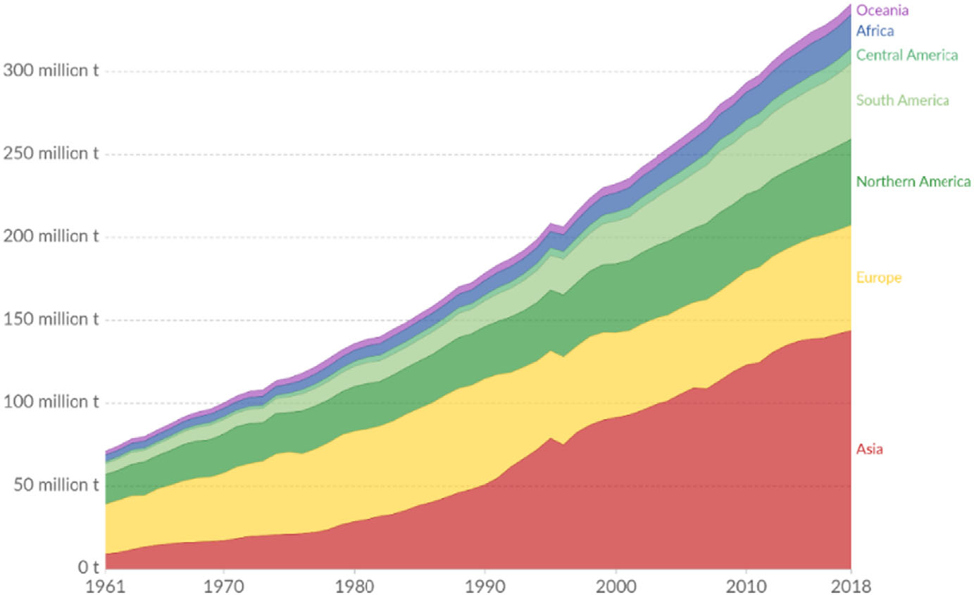
Figure 1 Global meat production from 1961 to 2018. Source: UN Food and Agricultural organisation (FAO).
Notes:
Protein từ nguồn động vật trước đây đã được sử dụng làm protein thực phẩm thông thường và hiện vẫn chiếm phần lớn trong sản xuất thực phẩm. Protein từ nguồn động vật, chủ yếu là protein sữa và trứng, đã được nghiên cứu sâu rộng trong nhiều thập kỷ.Tuy nhiên, một số tác giả đã báo cáo rằng sản xuất 1 kg protein động vật cần tới 6 kg protein thực vật (Aiking, 2014). Ngoài ra, sản xuất động vật đã được chứng minh là tác nhân chính gây ra khí thải do con người gây ra, được cho là đóng vai trò quan trọng trong hiện tượng nóng lên toàn cầu.Mặc dù tác động môi trường của chăn nuôi đã được ghi nhận, nhưng vẫn còn sự miễn cưỡng trong việc giảm tiêu thụ thịt và các sản phẩm từ thịt và xu hướng gia tăng trong sản xuất thịt và các sản phẩm từ thịt đã được nhìn thấy ở một số quốc gia (Hình 1)với các nước phát triển tiêu thụ nhiều thịt bình quân đầu người hơn các nước đang phát triển (Hình 2 và 3).
Hình 1 Sản lượng thịt toàn cầu từ năm 1961 đến năm 2018. Nguồn: Tổ chức Lương thực và Nông nghiệp Liên hợp quốc (FAO).

Slide 36
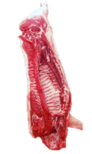
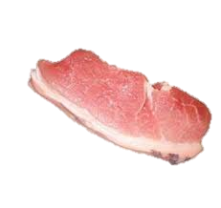
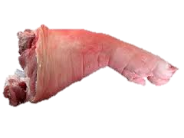
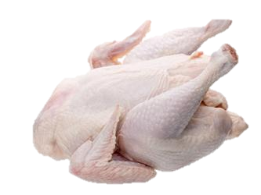
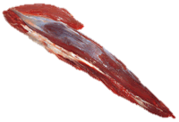
A. Introduction to livestock and poultry meat raw materials
Thịt là gì ?

Slide 37
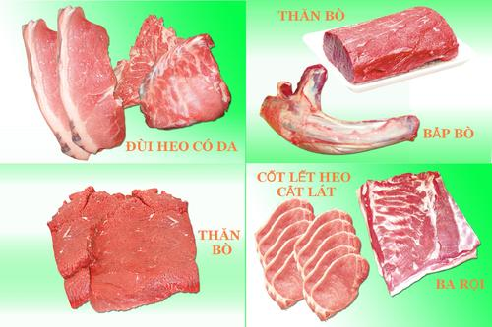
Meat characteristics
Is the soft tissue attached to the bones of animals such as livestock and poultry.
Is appropriately processed into whole carcasses, primal cuts, or sub-primal cuts of livestock and poultry.

Slide 38
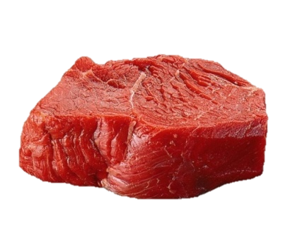
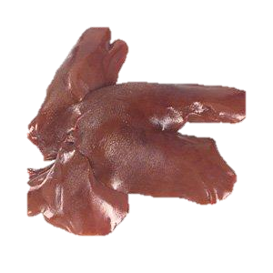
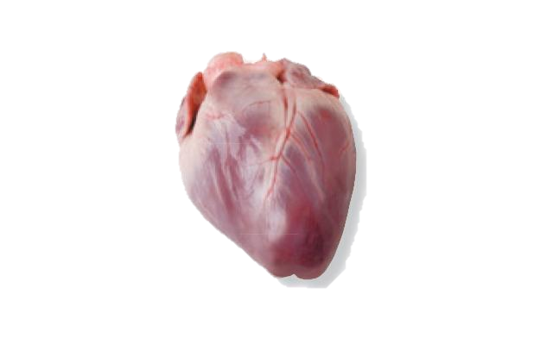
Structure of meat
Muscle Fiber
These components are organized into a hierarchical structure that dictates the texture, tenderness, and flavor of the meat
Chemical composition | %
Water | 72-75
Protein | 18-21
Lipid | 1-3
Mineral | 1
Vitamin | -
Notes:
? Loại mô cơ nào quan trọng nhất?cơ xương vì cấu tạo ra thịt

Slide 39
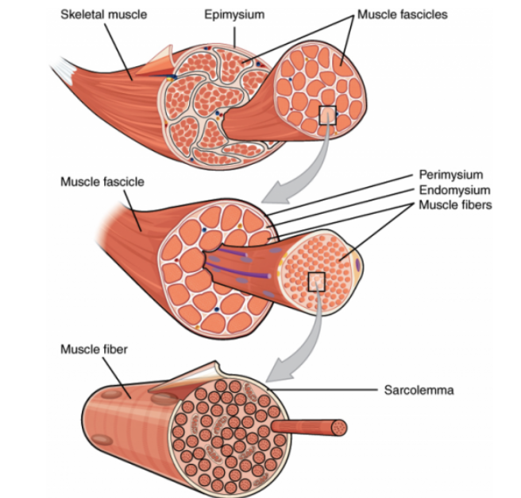
Muscle fiber structure

Slide 40
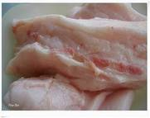
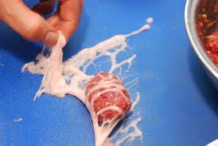
1. Cấu trúc của thịt GS-GC
Fat
Stored between muscles (intermuscular), under the skin (subcutaneous), and within the muscle (intramuscular, known as marbling
Chemical composition | %
Water | 2-21
Protein | 0,5-7,2
Lipid | 70-97
Mineral | -
Vitamin | -
Notes:
Sự thay đổi về màu sắc, mùi vị, độ chặt, nhiệt độ nóng chảy, nhiệt độ đông đặc, chỉ số iôt và các tính chất khác, tùy thuộc vào loại động vật và sự trưởng thành.
Lượng mỡ trong thịt thay đổi tuỳ vị trí khác nhau trong cơ thể động vật.

Slide 41
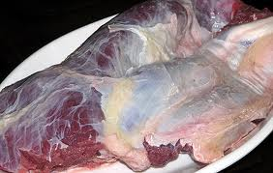
Connective Tissue
The "glue" that binds muscle fibers together and attaches muscle to bone. It primarily consists of:
Collagen: Softens and turns into tender gelatin when cooked slowly.
Elastin: Yellowish tissue that remains tough even when cooked. [1, 2, 3]
Chemical composition | %
Water | 57-62
Protein | 21-40
Lipid | 1-3,3
Mineral | -
Vitamin | -
Notes:
Lưu ý: Các mô thịt ở phía trước con vật thì có nhiều mô liên kết hơn.
Động vật nào tiến hóa càng cao thì mô liên kết càng nhiều: so sánh giữa gà và heo, heo và bò

Slide 42
Bone and cartilage tissues :
Compact Bone: The dense, hard outer layer of bones that provides strength and protection.
Spongy (Cancellous) Bone: The porous, honeycomb-like inner tissue containing bone marrow.
Hyaline Cartilage: Covers the ends of bones at joints (articular cartilage), reducing friction and allowing smooth movement. It also makes up the growth plates in young, developing livestock.
Elastic Cartilage: Provides flexible support in structures like the external ear or epiglottis.
Fibrocartilage: A tough, shock-absorbing tissue found in the intervertebral discs and certain joints where stress is high.

Slide 43
Meat extractives
Composition (Nitrogenous compounds): creatine, creatine phosphate, carnosine, carnitine, intermediate metabolites of nucleotides, and both purine and pyrimidine bases such as adenylic acid, inosinic acid, ADP, AMP, IDP, IMP, hypoxanthine, xanthine, and free amino acids.
Characteristics:
  Extracted from meat using hot water at 180°F.
  Present in low concentrations.
Role: Flavor and aroma development.
Notes:
Chú ý: nước hầm xương, luộc thịt có mùi vị thơm ngon nhưng giá trị dd thấp

Slide 44
Proportions of tissues in different types of livestock meat
Tissue type \ Livestock type | Beef, % | Pork, % | Mutton, %
Muscle | 57 – 62 | 40 – 58 | 49 – 58
Fat | 3 – 16 | 15 – 46 | 4 – 18
Connective tissue | 9 – 12 | 6 – 8 | 7 – 11
Bone and cartilage | 17 – 29 | 8 – 18 | 8 – 38

Slide 45
Chemical properties of livestock meat
Proteins (18-20%): Broken down into three primary categories:Myofibrillar proteins (e.g., actin and myosin) manage muscle contraction and structural integrity.
Sarcoplasmic proteins (e.g., myoglobin) are water-soluble enzymes and pigments. Myoglobin is responsible for the red color of fresh meat and serves as an oxygen reserve.
Stromal proteins (e.g., collagen and elastin) form connective tissues. Unlike other proteins, collagen contains unique amino acids like hydroxyproline

Slide 46
Chemical properties of livestock meat
Lipids (1-10%): Includes triglycerides and phospholipids. Lipid content varies drastically by animal species, breed, and diet.
Ash and Minerals (<1%): Represents the inorganic residue after all organic matter is removed. Meat is rich in bioavailable minerals like iron, zinc, phosphorus, and selenium.
Water: Accounts for the largest bulk of meat (roughly 75%) and acts as a solvent and dispersant. It dictates juiciness, tenderness, and processing quality.

Slide 47
Chemical properties of livestock meat
Chemical composition | Bò nạc | Trâu | Lợn nạc | Gà | Vịt
Water, % | 74,3 | 78,3 | 62 | 70 | 68
Glucid, % | 1,0 | 0,84 | - | - | -
Protein, % | 21,0 | 18,87 | 20,8 | 23,5 | 21,6
Lipid, % | 3,0 | 3,5 | 3,2 | 4,5 | 7,4
Vitamin A, mg% | 0,03 | - | - | - | -
Vitamin B₁, mg% | 0,165 | - | 0,99 | 0,132 | -
Vitamin B₂, mg% | 0,0012 | - | 0,0015

Slide 48
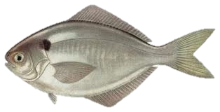
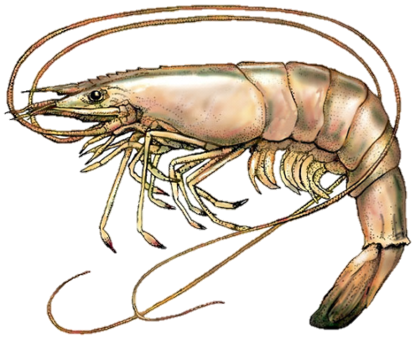


A. Introduction to Seafood materials
Fish
Crustaceans
Molluscs
Seaweed, reptiles, amphibians
Notes:
Thủy sản là một thuật ngữ chỉ chung về những nguồn lợi, sản vật đem lại cho con người từ môi trường nước và được con người khai thác, nuôi trồng thu hoạch sử dụng làm thực phẩm, nguyên liệu hoặc bày bán trên thị trường. Trong các loại thủy sản, thông dụng nhất là hoạt động đánh bắt, nuôi trồng và khai thác các loại cá. Một số loài là cá trích, cá tuyết, cá cơm, cá ngừ, cá bơn, cá đối, mực, tôm, cá hồi, cua, tôm hùm, hàu và sò điệp có năng suất khai thác cao. Trong đó ngành thuỷ sản có liên quan đến việc đánh bắt bắt cá tự nhiên hoặc cá nuôi thông qua việc nuôi cá. Nuôi trồng thuỷ sản đã trực tiếp hoặc gián tiếp tác động lớn đến đời sống của hơn 500 triệu người ở các nước đang phát triển phụ thuộc vào nghề cá và nuôi trồng thủy sản.

Slide 49












Saltwater fish
-
Notes:
Cá nổi lớn: Cá ngừ (Tuna), cá kiếm (Swordfish), cá cờ (Marlin), cá thu (Mackerel), cá dũa (Mahi-mahi).
- Cá nổi nhỏ: Cá nục (Scad), cá chỉ vàng (Yellow strip trevally), cá trích (Herring), cá cơm (Anchovies), cá bạc má (Indian mackerel).
- Cá rạn: Cá mú (grouper), cá vược (Barramundi), cá hồng (Snapper).
Cá đáy: Cá lưỡi trâu (Tongue sole), cá hố (Largehead hairtail), cá chim (Pomfret), cá bánh đường (Yellow back seabream), cá đổng cờ (Threadfin bream), cá đổng quéo (Japanese horsehead fish), cá phèn (yellow goatfish).
Cá nước ngọt xuất khẩu chính: cá Basa (Yellowtail catfish), cá tra (Shutchicatfish), cá lóc (Snakehead), cá rô phi (Tilapia).

Slide 50




FRESHWATER FISH

Slide 51

Giới thiệu về cá
Body form of fish
Notes:
Hình thoi
Thân cá có dạng như con thoi ,ở giữa nở và hai đầu thắt lại, chiều dày và độ cao gần như bằng nhau,thuộc loại này có cá thu, ngừ, nục, mập, heo.
Hình tên
Cá có hình dạng như mũi tên, đầu nhọn thân nhỏ và dài, thuộc loại này có cá cờ, chuồn …
Hình dẹt
Thân cá rất bẹt, bề mặt trải rộng, chiều cao lớn hơn rất nhiều so với chiều dài. Thuộc loại này có : Cá chim, cá đuối, cá bơn…
Hình rắn
Thân cá dài và tròn như thân rắn hoặc mỏng như lá lúa. Thuộc loại này có: Cá dưa, cá hố, cá rựa, cá chình.

Slide 52


Body form of fish

Slide 53


Fish Muscle Structure
Myofibrils :These are very fine filaments arranged into parallel bundles to form muscle fibers. Both ends are stretched taut like bowstrings and firmly attached to the myocommata (connective tissue septa/màng ngăn).
Muscle fibers:These are composed of myofibrils, sarcoplasm (tương cơ), and nuclei (nhân). The muscle fiber is the fundamental structural unit that makes up flesh/muscle tissue.
Striated muscles :The striated muscles of fish typically have dark red and light colors, which constitute the dark muscle (thịt đỏ) and white muscle (thịt trắng) of the fish.

Slide 54
Fish Muscle Structure
Sarcoplasm
Sarcoplasm: is a viscous solution containing proteins such as myoalbumin, myogen, globulin, and myoglobin. Additionally, it contains lipids (fats) and other inorganic salts.
Protein bonds within the sarcoplasm are relatively loose; the structural basis of the sarcoplasm consists of polypeptide chains and peptide linkages (bonds).
Post-mortem (after the animal dies), under the influence of inorganic salts and other factors, a fraction of the sarcoplasmic proteins coagulates, making the structure of the sarcoplasm tighter/denser.
Muscle Membranes
Muscle membranes: include the inner and outer membranes of the muscle fiber (endomysium and perimysium/sarcolemma), the myofibrillar membrane, and the membranes surrounding primary and secondary muscle bundles (fascicles)...
Muscle membranes are composed of fibrous proteins, predominantly collagen, elastin, and reticulin. In addition, they contain lipoproteins, neurokeratin, mucin, and mucoid.

Slide 55


Fish Muscle Structure
Skeletal musculature of fish (Knorr, 1974)
Section of a cell showing various structures including the myofibrils (Bell et al., 1976)

Slide 56
Chemical properties of seafood
Species | Scientific name | Water % | Lipid % | Protein % | Energy value(kJ/ 100 g)
Blue whiting a) | Micromesistius poutassou | 79-80 | 1.9-3.0 | 13.8-15.9 | 314-388
Cod a) | Gadus morhua | 78-83 | 0.1-0.9 | 15.0-19.0 | 295-332
Eel a) | Anguilla anguilla | 60-71 | 8.0-31.0 | 14.4
Herring a) | Clupea harengus | 60-80 | 0.4-22.0 | 16.0-19.0
Plaice a) | Pleuronectes platessa | 81 | 1.1-3.6 | 15.7-17.8 | 332-452
Salmon a) | Salmo salar | 67-77 | 0.3-14.0 | 21.5
Trout a) | Salmo trutta | 70-79 | 1.2-10.8 | 18.8-19.1
Tuna a) | Thunnus spp. | 71 | 4.1 | 25.2 | 581
Norway lobster a) | Nephrops norvegicus | 77 | 0.6-2.0 | 19.5 | 369
Pejerrey b) | Basilichthys bornariensis | 80 | 0.7-3.6 | 17.3-17.9
Carp b) | Cyprinus carpio | 81.6 | 2.1 | 16.0
Sabalo c) | Prochilodus platensis | 67.0 | 4.3 | 23.4
Pacu c) | Colossoma macropomum | 67.1 | 18.0 | 14.1
Tambaqui c) | Colossoma brachypomum | 69.3 | 15.6 | 15.8
Chincuiña c) | Pseudoplatystoma tigrinum | 70.8 | 8.9 | 15.8
Corvina c) | Plagioscion squamosissimus | 67.9 | 5.9 | 21.7
Bagré c) | Ageneiosus spp. | 79.0 | 3.7 | 14.8
Chemical composition of the fillets of various fish species
SOURCES: a) Murray and Burt, 1969, b)Poulter and Nicolaides, 1995 a. c) Poulter and Nicolaides, 1985 b

Slide 57
Chemical properties of Fish
The chemical composition of fish varies greatly from one species and one individual to another depending on age, sex, environment and season.
The proteins in fish muscle tissue can be divided into the following three groups:
Structural proteins (actin, myosin, tropormyosin and actomyosin), which constitute 70-80 % of the total protein content (compared with 40 % in mammals). Sarcoplasmic proteins (myoalbumin, globulin and enzymes) which are soluble in neutral salt solutions of low ionic strength.This fraction constitutes 25-30 % of the protein.
  Connective tissue proteins (collagen), which constitute approximately 3 % of the -protein in teleostei and about 10 % in elasmobranchii (compared with 17 % in mammals).

Slide 58
Chemical properties of fish
Vitamins and minerals
The amount of vitamins and minerals is species-specific and can furthermore vary with season. In general, fish meat is a good source of the B vitamins and, in the case of fatty species, also of the A and D vitamins.
Some freshwater species such as carp have high thiaminase actitity so the thiamine content in these species is usually low. As for minerals, fish meat is regarded as a valuable source of calcium and phosphorus in particular but also of iron, copper and selenium. Saltwater fish have a high content of iodine.

Slide 59
Chemical properties of Fish
Essential amino-acids (percentage) in various proteins
Amino-acid | Fish | Milk | Beef | Eggs
Lysine | 8.8 | 8.1 | 9.3 | 6.8
Tryptophan | 1.0 | 1.6 | 1.1 | 1.9
Histidine | 2.0 | 2.6 | 3.8 | 2.2
Phenylalanine | 3.9 | 5.3 | 4.5 | 5.4
Leucine | 8.4 | 10.2 | 8.2 | 8.4
Isoleucine | 6.0 | 7.2 | 5.2 | 7.1
Threonine | 4.6 | 4.4 | 4.2 | 5.5
Methionine-cystine | 4.0 | 4.3 | 2.9 | 3.3
Valine | 6.0 | 7.6 | 5.0 | 8.1
Of the imidazole-containing amino-acids, histidine has attracted much attention because it can be decarboxylated microbiologically to histamine. Active, dark-fleshed species such as tuna and mackerel have a high content of histidine.

Slide 60
Chemical properties of fish
N-containing extractives
The N-containing extractives can be defined as the water-soluble, low molecular weight, nitrogen- containing compounds of non-protein nature. This NPN-fraction (non-protein nitrogen) constitutes from 9 to 18 % of the total nitrogen in teleosts.
The major components in this fraction are: volatile bases such as ammonia and trimethylamine oxide (TMAO), creatine, free amino-acids, nucleotides and purine bases, and, in the case of cartilaginous fish, urea.

Slide 61
Vitamins in fish
Fish | A (IU/g) | D (IU/g) | B₁(thiamine) (µ/g) | B₂ (riboflavin) (µ/g) | Niacin (µ/g) | Pantothenic acid (µ/g) | B₆ (µ/g)
Cod fillet | 0-50 | 0 | 0.7 | 0.8 | 20 | 1.7 | 1.7
Herring fillet | 20-400 | 300-1000 | 0.4 | 3.0 | 40 | 10 | 4.5
Cod-liver oil | 200-10.000 | 20-300 | - | ¹⁾ 3.4 | ¹⁾ 15 | ¹⁾ 4.3 | -
Some mineral constituents of fish muscle
Element | Average value (mg/100 g) | Range (mg/100 g)
Sodium | 72 | 30 -134
Potassium | 278 | 19 -502
Calcium | 79 | 19 -881
Magnesium | 38 | 4.5-452
Phosphorus | 190 | 68-550

Slide 62
Major differences in muscle extractives
Compound in mg/100 wet weight¹⁾ | Fish Cod | Fish Herring | Fish Shark species | Crustaceans Lobster | Poutry Leg muscle | Mammalian muscle
1) Total extractives | 1200 | 1200 | 3000 | 5500 | 1200 | 3500
2) Total free amino-acids: | 75 | 300 | 100 | 3000 | 440 | 350
Arginine | <10 | <10 | <10 | 750 | <20 | <10
Glycine | 20 | 20 | 20 | 100-1000 | <20 | <10
Glutamic acid | <10 | <10 | <10 | 270 | 55 | 36
Histidine | <1.0 | 86 | <1.0 | - | <10 | <10
Proline | <1.0 | <1.0 | <1.0 | 750 | <10 | <10
3) Creatine | 400 | 400 | 300 | 0 | - | 550
4) Betaine | 0 | 0 | 150 | 100 | - | -
5) Trimethylamine oxide | 350 | 250 | 500-1000 | 100 | 0 | 0
6) Anserine | 150 | 0 | 0 | 0 | 280 | 150
7) Carnosine | 0 | 0 | 0 | 0 | 180 | 200
8) Urea | 0 | 0 | 2000 | - | - | 35

Slide 63
N-containing extractives
The content of extractives accounts for 2–3% of fresh fish meat, including:
Group 1: Nitrogenous organic compounds: amino acids (arginine, histidine, alanine, leucine, aspartic acid, proline...), creatinine and creatine, trimethylamine (TMA) and trimethylamine oxide (TMAO), urea.
Group 2: Non-nitrogenous organic compounds: glycogen, lactic acid, succinic acid.
Group 3: Inorganic compounds: phosphorus, potassium, sodium, calcium, magnesium.

Slide 64

2. Shrimp
A shrimp's body is laterally compressed and divided into two primary regions: the cephalothorax (head and chest area) and the abdomen (the tail). Protected by a rigid exoskeleton, a healthy shrimp typically has 19 pairs of segmented appendages specialized for sensory, feeding, walking, and swimming

Slide 65
2. Shrimp
Proximate Composition of Shrimp Flesh (Muscle)
On average, fresh, raw shrimp meat (edible portion) consists of the following macro-components:
Moisture (Water): 75% – 80% (Acts as the primary medium for biochemical reactions; highly susceptible to dehydration during freezing).
Crude Protein: 18% – 23% (High-quality, easily digestible protein with low connective tissue/collagen).
Crude Lipid (Fat): 0.8% – 1.5% (Very low-fat content, making shrimp a low-calorie seafood).
Ash (Minerals): 1.2% – 1.8% (Represents the inorganic mineral residues).
Carbohydrates (Glycogen): < 1% (Traces of glycogen, which metabolizes into lactic acid post-mortem).
Astaxanthin: The primary carotenoid pigment found in shrimp.
  In raw shrimp: Astaxanthin is chemically bound to a protein (crustacyanin), displaying a blue-green, gray, or brown tint.
  Upon heating/cooking: The protein denatures, releasing the free astaxanthin, which exhibits its iconic bright red-orange color. It is a powerful antioxidant.

Slide 66





Type of shrimp

Slide 67

3. Squid
Squid are marine mollusks belonging to the class Cephalopoda (which translates to "head-footed") and the order Teuthida.
The Mantle :The main muscular tube that encloses the internal organs (viscera). This thick, fleshy wall represents the highest yield of edible meat.
The Tentacles and Arms: Squid possess 8 arms and 2 longer tentacles equipped with suckers, used for capturing prey.
The Fins : Two triangular fins located at the tip of the mantle, used for stabilization and slow swimming.

Slide 68
3. Squid
Proximate Composition:
Moisture: 78% – 82%
Protein: 16% – 20% (Highly nutritious, containing all essential amino acids).
Lipids: < 1.5% (Extremely low in fat, making it a lean seafood choice).
Connective Tissue (Collagen): Squid meat contains a significantly higher concentration of collagen layers in its mantle compared to fish. This multi-layered collagen matrix gives squid its characteristically firm, chewy, and elastic texture when cooked.
Flavor Compounds (Non-Protein Nitrogen): Rich in free amino acids like glycine, proline, and alanine, as well as betaine. This high concentration gives squid its natural, distinctly sweet, and savory umami flavor profile.

Slide 69

CHAPTER 2
BIOCHEMICAL CHANGES IN MEAT AND SEAFOOD
FACULTY OF CHEMICAL AND ENVIRONMENTAL ENGINEERING TECHNOLOGY
Thi Ngoc Thu Tran

Slide 70
A. Post-mortem changes in meat
Post-mortem changes in meat refer to the natural biochemical and physical processes that occur after an animal is slaughtered, converting muscle into edible meat
This multi-stage transformation involves a loss of oxygen, a rapid drop in pH, the onset of rigor mortis (stiffening), and eventual tenderization through aging
There are 4 phases

Slide 71
A. Post-mortem changes in meat
Phase 1: Pre Rigor mortis
Loss of Homeostasis & Glycolysis
Energy depletion: Without oxygen, muscles shift to anaerobic metabolism, breaking down glycogen to generate Adenosine Triphosphate (ATP).
pH Drop: This process produces lactic acid, causing the muscle's pH to drop from a physiological ~7.2 down to roughly 5.4–5.8 over 12 to 24 hours.
Significance: This acidity drop is crucial for meat preservation, flavor, and color.

Slide 72
A. Post-mortem changes in meat
Phase 2: Rigor Mortis ("Stiffness of Death")
Protein cross-bridge: Myosin and actin filaments in the muscle fibers bond together irreversibly, causing the carcass to stiffen.
Timing: The onset of rigor mortis typically begins 1 to 2 hours post-slaughter for poultry, 6 to 12 hours for beef, and varies based on the animal's species, stress levels before death, and temperature. [1, 2, 3, 4, 5]

Slide 73
A. Post-mortem changes in meat
Phase 3: Resolution & Aging
Tenderization: Endogenous enzymes (such as calpains) naturally degrade certain muscle proteins, relaxing the tissue.
Aging process: This enzymatic breakdown is the basis for wet-aging and dry-aging meat. Over days or weeks, it results in improved tenderness, juiciness, and the development of richer, savory flavors

Slide 74
A. Post-mortem changes in meat
Phase 4: Autolytic and Spoilage Stage of meat
Enzymatic Degradation: This stage can temporarily tenderize and "age" the meat, but if left uncontrolled, it causes severe softening, greenish discoloration, and nutrient release
Spoilage Stage (Microbial Decomposition)
  Microbial Growth: Bacteria (such as Pseudomonas, Brochothrix thermosphacta, and Lactic Acid Bacteria) multiply rapidly, depending on the storage temperature and packaging.
  Protein Breakdown: Spoilage bacteria consume amino acids and proteins, producing foul-smelling volatile compounds like ammonia, hydrogen sulfide, and amines.
  Physical Alterations: The meat develops a slimy surface and off-flavors, transitioning from a desirable red "bloom" to brown, grey, or greenish hues.Outcome: The meat becomes inedible and unsafe for human consumption.

Slide 75
Post-mortem changes in meat
Slaughter
Spoilage Stage
Tender and flavorful meat
Warm meat
Rigor motis
Not fresh
Live
Phase 1
Phase 2
Chín tới
Phase 4
Enzymatic Degradation
Microbial Decomposition

Slide 76
Fresh meat vs Common Defects
Sensory Attribute | Target Characteristics (Ideal Quality) | Common Defects / Rejection Signs
Color | Bright cherry-red (beef), pinkish-red (pork), pale pink (poultry) | Brownish-gray (metmyoglobin), pale/mushy (PSE), dark/sticky (DFD)
Odor | Mild, fresh, clean, typical of species | Sour, ammonia-like, putrid, rancid, or fishy
Texture | Firm yet resilient, elastic to the touch | Mushy/soft (protein denaturation) or excessively tough/woody
Surface Appearance | Moist but not wet; free of excessive surface exudate | Slimy surface layer (advanced bacterial spoilage) or excessive pooling of purge/blood

Slide 77
Introduce PSE Meat and DFD Meat
Feature | PSE Meat (Post-mortem Softening) | DFD Meat (Dark Cutting Meat)
Full Meaning | Pale, Soft, Exudative | Dark, Firm, Dry
Primary Species Affected | Most common in Pork and Poultry. | Most common in Beef and Mutton.
Type of Ante-mortem Stress | Acute / Short-term stress immediately prior to slaughter (e.g., electric prods, crowding, fighting). | Chronic / Long-term stress hours or days before slaughter (e.g., long transport, starvation, extreme weather).
Glycogen Dynamics at Slaughter | High level of muscle glycogen undergoes highly accelerated breakdown. | Muscle glycogen reserves are already exhausted/depleted.
Post-mortem Glycolysis Rate | Extremely rapid rate of acidification. | Very low to zero rate of post-mortem lactic acid production.
Ultimate pH ($pH_u$ at 24h) | Abnormally low: $< 5.4 – 5.5$. | Abnormally high: $> 6.0 – 6.5$.
Water-Holding Capacity (WHC) | Extremely poor; high drip loss/exudation. | Excellent; moisture is locked tightly within the cells.

Slide 78


Slide 79
B. Post-mortem changes in fish
Post-mortem changes in meat refer to the natural biochemical and physical processes that occur after an animal is slaughtered, converting muscle into edible meat
This multi-stage transformation involves a loss of oxygen, a rapid drop in pH, the onset of rigor mortis (stiffening), and eventual tenderization through aging
There are 4 phases

Slide 80
A. Post-mortem changes in meat
Phase 1: Pre Rigor mortis
Loss of Homeostasis & Glycolysis
Energy depletion: Without oxygen, muscles shift to anaerobic metabolism, breaking down glycogen to generate Adenosine Triphosphate (ATP).
pH Drop: This process produces lactic acid, causing the muscle's pH to drop from a physiological ~7.2 down to roughly 5.4–5.8 over 12 to 24 hours.
Significance: This acidity drop is crucial for meat preservation, flavor, and color.

Slide 81
A. Post-mortem changes in meat
Phase 2: Rigor Mortis ("Stiffness of Death")
Protein cross-bridge: Myosin and actin filaments in the muscle fibers bond together irreversibly, causing the carcass to stiffen.
Timing: The onset of rigor mortis typically begins 1 to 2 hours post-slaughter for poultry, 6 to 12 hours for beef, and varies based on the animal's species, stress levels before death, and temperature. [1, 2, 3, 4, 5]

Slide 82
A. Post-mortem changes in meat
Phase 3: Resolution & Aging
Tenderization: Endogenous enzymes (such as calpains) naturally degrade certain muscle proteins, relaxing the tissue.
Aging process: This enzymatic breakdown is the basis for wet-aging and dry-aging meat. Over days or weeks, it results in improved tenderness, juiciness, and the development of richer, savory flavors

Slide 83
A. Post-mortem changes in fish
Phase 1 The fish is very fresh and has a sweet, seaweedy and delicate taste. The taste can be very slightly metallic. In cod, haddock, whiting and flounder, the sweet taste is maximized 2-3 days after catching.
Phase 2 There is a loss of the characteristic odour and taste. The flesh becomes neutral but has no off-flavours. The texture is still pleasant.
Phase 3 There is sign of spoilage and a range of volatile, unpleasant-smelling substances is produced depending on the fish species and type of spoilage (aerobic, anaerobic). One of the volatile compounds may be trimethylamine (TMA) derived from the bacterial reduction of trimethyl-aminoxide (TMAO). TMA has a very characteristic "fishy" smell. At the beginning of the phase the off-flavour may be slightly sour, fruity and slightly bitter, especially in fatty fish. During the later stages sickly sweet, cabbage-like, ammoniacal, sulphurous and rancid smells develop. The texture becomes either soft and watery or tough and dry.
Phase 4 The fish can be characterized as spoiled and putrid.

Slide 84
Post-mortem changes in fish
fresh
Spoilage Stage
Live
Phase 1
Phase 2
Phase 3
Phase 4
Enzymatic Degradation
Microbial Decomposition

Slide 85


Post-mortem changes in fish
Figure 5.1 Changes in the eating quality of iced (0°C) cod (Huss, 1976)
Changes in total counts and specific spoilage bacteria during storage (modified after Dalgaard (1993)

Slide 86
Onset and duration of rigor mortis in various fish species
Species | Condition | Temperature °C | Time from death to onset of rigor (hours) | Time from death to end of rigor (hours)
Cod (Gadus morhua) | Stressed | 0 | 2-8 | 20-65
 | Stressed | 10-12 | 1 | 20-30
 | Stressed | 30 | 0.5 | 1-2
 | Unstressed | 0 | 14-15 | 72-96
Grouper (Epinephelus malabaricus) | Unstressed | 2 | 2 | 18
Blue Tilapia (Areochromis aureus) | Stressed | 0 | 1
 | Unstressed | 0 | 6
Tilapia (Tilapia mossanibica) small 60g | Unstressed | 0-2 | 2-9 | 26.5
Grenadier (Macrourus whitson) | Stressed | 0 | <1 | 35-55
Anchovy (Engraulis anchoita) | Stressed | 0 | 20-30 | 18
Plaice (Pleuronectes platessa) | Stressed | 0 | 7-11 | 54-55
Coalfish (Pollachius virens) | Stressed | 0 | 18 | 110
Redfish (Sebastes spp.) | Stressed | 0 | 22 | 120
Japanese flounder (Paralichthys olivaceus) |  | 0 | 3 | >72
 |  | 5 | 12 | >72
 |  | 10 | 6 | 72
 |  | 15 | 6 | 48
 |  | 20 | 6 | 24
Carp (Cyprinus carpio) |  | 0 | 8
 |  | 10 | 60
 |  | 20 | 16
 | Stressed | 0 | 1
 | Unstressed | 0 | 6
SOURCES: Hwang et al., 1991; Iwamoto et al., 1987; Korhonen et al., 1990;Nakayama et al., 1992; Nazir and Magar, 1963; Partmann, 1965; Pawar and Magar, 1965; Stroud, 196; Trucco et al., 1982

Slide 87
Sensory changes in raw fresh fish
Sensory Organ | Peak Freshness State | Advanced Spoilage State
Eyes | Convex, crystal-clear, black pupil | Sunken, cloudy, milky/opaque
Gills | Bright red/crimson, no odor | Dull brown/gray, sour/putrid odor
Flesh / Texture | Firm, resilient, elastic | Soft, flaccid, retains finger imprints
Odor | Fresh sea-salt, marine algae | Sharp fishy (TMA), ammonia, sour
Peritoneum (Belly) | Intact, firm, shiny | Blown/burst, discolored, soft

Slide 88

CHAPTER 3
PRIMARY PROCESSING TECHNOLOGY OF MEAT AND SEAFOOD RAW MATERIALS

Slide 89

PRIMARY PROCESSING TECHNOLOGY OF MEAT
The primary goals of modern slaughtering processes are animal welfare (humane treatment), complete bleeding (for meat quality and shelf-life), and hygiene (preventing cross-contamination).

Slide 90
Process Stage | Livestock Processing (Cattle/Pigs) | Poultry Processing (Chickens/Ducks)
Stunning Method | Captive bolt, $CO_2$ chamber, or Head-only electrical | Electrical water-bath or multi-stage gas tunnel
Skin/Coat Removal | Mechanically pulled (Cattle) / Scalded & scraped (Pigs) | Scalded in hot water & mechanically plucked
Evisceration Line | Manual or semi-automated on hanging rails | Fully automated high-speed evisceration loops
Cooling Method | Air chilling in large carcass rooms (24–48 hours) | Water-immersion chilling or rapid air chilling tunnels

Slide 91
Chilling and freezing meat preservation
Thermodynamic Overview of Low-Temperature Preservation
Low-temperature preservation forworks by manipulating two primary thermodynamic and biological driving ces: Temperature (oC) and Water Activity (aw)
Kinetic Retardation: Lowering the temperature reduces the kinetic energy of molecules, thereby slowing down chemical, enzymatic (autolytic), and microbial reaction rates.
Microbial Inhibition:
Chilling (0ºC to 4ºC): Halts the growth of mesophilic pathogens (Salmonella, E. coli) but only slows down psychrotrophic spoilers (Pseudomonas).
Freezing (<-18ºC): Completely halts all microbial growth by locking free water into ice crystals, driving the available water activity (aw) down below the minimum threshold required for cellular life (aw >0.6)

Slide 92
Chilling meat
Chilling involves lowering the internal core temperature of a carcass immediately after slaughter to between 0 to 4ºC.
  Microbial Control: It halts the growth of mesophilic foodborne pathogens (like Salmonella and E. coli) and dramatically slows down psychrotrophic spoilage bacteria (Pseudomonas).
  Enzymatic Control: It slows down structural autolysis (self-digestion), extending the shelf-life of fresh meat to several days or weeks.

Slide 93
Chilling meat
Industrial Chilling Methods
A. Conventional Air Chilling : the traditional method where carcasses are hung in large cold storage rooms.
B. Blast Chilling / Shock Cooling: Commonly used in high-throughput modern abattoirs to speed up production lines.
C. Spray Chilling Developed specifically to eliminate weight loss during chilling.

Slide 94


Chilling meat method
Conventional Air Chilling

Slide 95
Freezing meat method
Freezing preserves meat
Freezing preserves meat by dropping its internal temperature below its freezing point (typically starting around -1.5ºC to -2ºC for fresh muscle tissue) and converting liquid water into solid ice.
The Critical Zone of Crystallization (-1ºC to -5ºC)
The speed at which meat passes through this specific temperature window dictates the final structural and sensory quality of the defrosted product:
Slow Freezing : Ice crystals form slowly in the extracellular spaces first, as extracellular fluid has a lower solute concentration.
Fast / Ultra-Fast Freezing :The meat passes through the crystallization zone almost instantly.

Slide 96


Chilling and freezing meat preservation method
Cold storage
Notes:
-5oC đến 8oC, khác với kho đông là -18/-22oC

Slide 97


Chilling and freezing meat preservation method
Cold storage
Notes:
-5oC đến 8oC, khác với kho đông là -18/-22oC

Slide 98

Chemical Deterioration in Frozen Storage
Even at a standard commercial holding temperature of -18ºC meat is not completely biochemically static:
Freezer Burn: Occurs if meat is poorly packaged. Ice sublimes directly from the frozen surface into the dry air, leaving gray, spongy, porous patches where proteins are permanently denatured and oxidized.
Lipid Oxidation: While microbial activity is completely zero -18ºC unsaturated fatty acids slowly react with trapped oxygen over months, creating volatile aldehydes that cause rancid off-flavors (pork and poultry are highly susceptible).

Slide 99
Chilling and freezing meat preservation
Parameter | Chilling (0∘C to 4∘C) | Freezing (≤−18∘C)
Physical State of Water | Liquid (Fully mobile) | Solid (Immobilized as ice crystals)
Water Activity (aw) | Unchanged (High) | Drastically lowered
Microbial Activity | Psychrotrophic spoilers grow slowly; pathogens halt. | Zero microbial growth.
Shelf-Life Extension | Days to weeks (Short-term) | Months to years (Long-term)
Primary Structural Risk | Cold Shortening (if cooled too fast pre-rigor) | Extracellular crystal damage (if frozen too slowly)
Primary Storage Risk | Bacterial slime, surface mold, souring. | Freezer burn, lipid oxidation, recrystallization.

Slide 100

Chilling fish
The effect of storage temperature
Chill storage (0-25°C) is well known that both enzymatic and microbiological activity are greatly influenced by temperature.)
Relative enzyme activity and growth rate of bacteria in relation to temperature (Andersen et al., 1965

Slide 101
Fish chilling methods
1. Wet Icing: Short-term storage (2 to 3 weeks) during transport or market display
2. Chilled Seawater (CSW) & Refrigerated Seawater (RSW)
  CSW (Chilled Seawater): A slurry of ice and seawater that chills fish rapidly with minimal physical damage.
  RSW (Refrigerated Seawater): Mechanically cooled seawater that maintains a constant temperature. It requires onboard pumping systems but is highly efficient for heavy loads. [1, 2, 3]
3. Superchilling (Partial Freezing):
  A method where the fish is lowered to slightly below its initial freezing point (usually between -0.5° C and -2° C).
  Extending shelf life significantly longer than conventional wet icing without fully freezing the whole fish
4. Refrigerated Air & Gel Mats
  Cold Air Circulation: Fish are stored in chill rooms. Because air is a poor conductor of heat, this method is too slow for freshly caught fish and is meant to maintain temperature of pre-chilled product.
  Gel Ice Mats: Flexible, non-toxic frozen gel packs used in insulated boxes for direct-to-consumer transport

Slide 102


Slide 103




Slide 104


Slide 105


Slide 106
Freezing technology in fish
Freezing technology in fish preserves seafood by rapidly lowering its core temperature below -18°C.
This converts water to ice, halting microbial growth and enzymatic breakdown. Advanced freezing techniques minimize ice crystal size, which prevents cellular damage and retains the fish's natural texture, flavor, and moisture.

Slide 107
Advantages and disadvantages of chilling and freezing
Chilling | Freezing
Short-term storage (up to one month maximum for some species, only a few days for others) | Long-term storage (a year or more for some species)
Storage temperature 0 °C | Storage temperature well below zero, e.g. -30 °C
Relatively cheap | Relatively costly
Product resembles fresh fish | If poorly done can badly affect quality
Relatively low-tech | Relatively high tech
Low skills required | High skills required
Portable refrigeration | Generally static operations

Slide 108
Defrosting Methods
Proper defrosting is as important as freezing to maintain the quality of fish. Here are some effective defrosting methods:
Refrigerator Thawing: This is the safest and best way to thaw fish. Place the fish in the refrigerator for several hours or overnight, allowing it to thaw slowly and evenly.
Cold Water Thawing: Submerge the fish in cold water, ensuring it is in a leak-proof bag. Change the water every 30 minutes until the fish is thawed.
Microwave Thawing: While convenient, this method requires careful attention to avoid partial cooking. Use the defrost setting and check frequently.
Cooking from Frozen: Some fish can be cooked directly from frozen, although this method is best for smaller pieces or fillets.

Slide 109
Industrial Freezer Systems
Air Blast Freezing
Highly versatile tunnels that blow high-velocity streams of arctic air (-35°C to -40°C) over products. Adaptable to any fish geometry or size.
Plate Freezing
Sandwiches flat products (such as fillet blocks) between hollow, refrigerated metal plates. Hydraulic contact maximizes heat transfer speed.
Cryogenic Freezing
Utilizes direct sprays of ultra-cold liquid nitrogen (-196°C) or carbon dioxide. Achieves instantaneous freezing for ultra-premium seafood.

Slide 110

Air Blast Freezing

Slide 111

Air Blast Freezing

Slide 112


Individual Quick Freezing
"In individually, frozen individually, out individually."

Slide 113

Individual Quick Freezing
Parameter | Traditional Block Freezing | IQF (Individual Quick Freezing)
Freezing Speed | Slow (Hours to Days) | Ultra-fast (Minutes)
Ice Crystal Size | Large, sharp, extracellular | Microscopic, round, intracellular
Cellular Damage | High (Causes mushy texture) | None (Preserves original texture)
Drip Loss (Thawing) | High (Loss of nutrients & weight) | Minimal (Retains juices and flavor)
Product Form | Fused together in a solid block | Individually separated pieces

Slide 114
CHAPTER 4
MEAT AND SEAFOOD PROCESSING TECHNOLOGY
FACULTY OF CHEMICAL AND ENVIRONMENTAL ENGINEERING TECHNOLOGY
Thi Ngoc Thu Tran

Slide 115
Common Food Additives in Meat and Seafood Processing
1. Moisture Retention & Texture Stabilizers
Phosphates are among the most critical additives used to prevent juice loss during processing and storage (Sodium tripolyphosphate (STPP), Sodium pyrophosphate (SPP), Hexametaphosphate.
2. Preservatives & Curing Agents (Nitrites & Nitrates)
Sodium nitrite (NaNO_2), Sodium nitrate (NaNO_3). 3. Antioxidants (Color & Flavor Protectors)
  Natural/Enzymatic: Ascorbic acid (Vitamin C), Sodium erythorbate, Rosemary extract, Tocopherols (Vitamin E).
  Synthetic: BHA (Butylated hydroxyanisole), BHT (Butylated hydroxytoluene).
4. Texturizers & Binders (Hydrocolloids & Gums)
Carrageenan (extracted from seaweed), Xanthan gum, Sodium alginate, Soy protein isolates, Modified starches.
5. Antimicrobials & Acidity Regulators (Organic Acids & Salts)
Sodium lactate, Potassium lactate, Sodium diacetate, Citric acid.

Slide 116
Common Food Additives in Meat and Seafood Processing
Additive Class | Primary Examples | Key Target in Meat/Seafood
Phosphates | STPP, Sodium pyrophosphate | Enhances Water-Holding Capacity (WHC), reduces thaw-drip loss.
Curing Agents | Sodium nitrite, Sodium nitrate | Inhibits C. botulinum, creates pink cured color.
Antioxidants | Ascorbic acid, Erythorbate, BHA/BHT | Prevents rancidity in fats, protects myoglobin color.
Hydrocolloids | Carrageenan, Surimi starches | Improves gel strength, elasticity, and binding texture.
Organic Salts | Sodium lactate, Diacetate | Controls Listeria, shelf-life extension.

Slide 117
Common Machinery in Meat and Seafood Processing
a) Meat mincer / Meat grinder
b) Bowl cutter / Bowl chopper
c) Slicer and dicer / Slicing and portioning machine
d) Fish skinning machine / Fish skinner
e) Brine injector / Multi-needle injector
f) Vacuum tumbler / Massager
g) Sausage filler / Sausage stuffer
h) Sterilization equipment / Retort

Slide 118

Mincer
Notes:
Cấu tạo gồm:
phễu nạp liệu
vít tải 1 có bước vít giảm dần đi trong vỏ trụ 2
bộ dao cắt 3 lắp từng cặp với bộ lưới 4. Bộ lưới có kích thước giảm dần.
Vòng khâu 5 khi vặn vào đai ốc 6 sẽ siết chặt dao trên lưới đảm bảo cắt được sản phẩm
Cách tiến hành:
vít tải quay bên trong vỏ trụ tạo thành 1 lực ép đẩy thịt đến bộ dao cắt và đùn sản phẩm qua lưới
Dao quay sẽ cắt thịt được đùn qua lỗ lưới và chuyển tiếp đến lỗ nhỏ hơn cho đến khi ra ngoài.

Slide 119
Mincing
Mincing or grinding, the first step in development of comminuted meat products usually, is undertaken in a mincer, which consist of screw conveyor housed in a chamber, and a rotating inner plate of knives at one end of the conveyor. Considerable pressure is put on the meat in the screw feed chamber.
Tearing occurs between the screw flights and the chamber.
Final comminution occurs when portions of the meat extruded through the rotating inner plate of knives are either passed on through holes in the fixed outer plate or sheared off as the holes pass out of register.
Thus, there is great tearing, pressure and great shearing and the meat is not cut cleanly or finely.
Connective tissue is fairly well divided in a sharp mincer, but may be troublesome in a blunt one.
Minced meat can be used for development of coarse ground meat products, or may be further chopped in a bowl chopper to produce emulsion based meat products.

Slide 120

Máy xay

Slide 121



Slide 122


Cutter:
Notes:
Cấu tạo gồm:
Chậu quay 1 quay quanh trục thẳng đứng với vận tốc Vn
Bộ dao cố định gắn sau chén (6 – 8 dao), quay quanh trục nằm ngang với vận tốc Vt
nắp đậy ½ chậu quay
Chú ý: những dao này có thể quay 500 – 5000 vòng/phút.

Slide 123
Chopping
Chopping is undertaken in chopper, which are of two types – Rotary Bowl Chopper and Stationary Chopper
A rotary bowl chopper consists of three or more curved knives rotating at high speed in vertical plane close to the surface of a curved bowl which itself rotates slowly in a horizontal plane. In addition to the vigorous cutting action of the knives, the massaging effect of the side of the knives on the mass of chopped meat may be important.
Satisfactory chopping temperatures range from -1 ° C to + 22 ° C.
Colder temperatures lead to damage to knives; while warmer temperatures lead to over chopping of fatty tissue and release of free fat.
Advanced designs possess the property of chopping under vacuum.
Chopping is finally undertaken to produce the emulsion to manufacture emulsion based meat products.

Slide 124

Flaking
Flaking is undertaken either in an impeller flaker or a block flaker, and flaking is carried out cut slivers of meat of constant thickness and parallel sides.
An impeller flaker consists of an impeller which propels the motion of the meat fed into the machine, to the sharp edges of knives arranged in a static ring.
The thickness of the slivers can be adjusted by adjusting the ring of knives.
Connective tissue is also cut clean.
A block flaker is used to cut slivers of meat from frozen blocks.
The flakes produced are coarse than that of an impeller flaker.
A guillotine cuts flakes from the end of a frozen block.

Slide 125

    Brine injector

Slide 126

    Brine injector
Notes:
Nguyên lý hoạt động:
• Khi máy hoạt động không tải, nước sạch sẽ được bơm để rửa kim.
• Dung dịch xăm đã pha cho vào bồn khuấy, qua màng lọc mịn và được đưa lên dàn kim bằng bơm li tâm.
• Thịt sau khi lóc được đặt lên bàn giữ thịt và đưa vào xăm nhờ sàn đẩy. Tốc độ của sàn phụ thuộc vào chế độ xăm được cài đặt trong máy.
• Quá trình xăm hoạt động nhịp nhàng nhờ sự phối hợp của bàn kim và sàn đẩy dưới sự điều khiển thống nhất của cơ cấu cam lệch tâm. Khi kim đâm xuống sàn, sàn đẩy cũng đi xuống tạo với sàn các rãnh để kim đâm vào thịt mà không bị gãy. Ngoài ra, kết cấu phần trên kim có tác dụng như một piston được điều khiển bằng khí nén giúp lực đẩy kim luôn nhỏ hơn sức bền của kim nên nó không thể bị gãy dù có bị đâm trúng xương còn sót trong thịt. Khi bơm dung dịch xăm vào trong thịt xong thì kim đi lên và nhờ tác dụng của cơ cấu cam lệch tâm, sàn đẩy cũng đi lên đồng thời mang thịt tiến lên thêm một bước.
• Cùng với hoạt động của kim, dao cắt gồm những dao nhỏ cũng rạch thành những rãnh trên bề mặt miếng thịt để dung dịch xăm được phân phối đều hơn nhờ hệ thống xích nối kết với cơ cấu cam lệch tâm.
• Lượng dung dịch xăm mỗi lần bơm, chu kì hoạt động của kim và bàn đẩy thịt được điều khiển tự động bằng chương trình cài đặt trước sao cho khi qua máy thịt đạt khối lượng như mong muốn.
• Phaàn dung dòch thöøa moãi khi xaêm chaûy vaøo caùc raõnh, roài theo ñöôøng daãn ñeán beân hoâng maùy trôû veà thuøng chöùa sau khi ñaõ qua maøng loïc.

Slide 127

MODERN PROCESSING TECHNOLOGIES IN CURING OF MEAT
Massaging
Massaging involves frictional energy resulting from meat pieces rubbing together.
Meat massagers are vats that contain a mechanism for the slow stirring of meat pieces.
The stirring arms or paddles are made to set at various configurations.
This process is a gentler form of mechanical energy output and is very suitable for the production of whole muscled cured products.

Slide 128

Tumbling
Tumbling is a more severe type of physical treatment
Tumbling involves the use of impact energy resulting from meat pieces falling and striking baffles or paddles contained in a rotating drum.
Tumbling aids the extraction of proteins as in massaging, and thus enhances tenderness and juiciness.

Slide 129

TUMBLER or MASSAGE
Notes:
Nguyên lý hoạt động: ứng dụng nguyên tắc dần mềm nhờ va chạm.
• Thịt sau khi xăm dung dịch được đưa ngay vào máy massage qua một cửa duy nhất ở gần một đầu nắp. Sau đó, nắp đóng lại và máy chân không bắt đầu hoạt động.
• Khi khối trụ quay, thịt được tấm xoắn mỏng đưa lên cao theo quĩ đạo cung tròn, đến một vị trí nào đó thì rơi xuống và va vào thành của khối trụ. Khi đủ số vòng, đủ thời gian qui định thì máy ngưng hoạt động.
• Sau giai đoạn massage thì thịt đã được dần mềm và được lấy ra bằng cách cho thiết bị quay ngược, đồng thời đáy của thiết bị được nâng lên, tạo nên một độ nghiêng đủ để quá trình tháo liệu diễn ra nhanh chóng và triệt để.
Máy massage có hai cơ chế hoạt động khác nhau. Tùy thuộc vào tường loại sản phẩm, thời gian làm việc và kế hoạch làm việc…
Máy quay liên tục: thiết bị quay liên tục cho đến khi đạt được số vòng và thời gian như mong muốn.
Máy quay có thời gian nghỉ: thiết bị quay được một lúc rồi nghỉ, luân phiên như vậy tùy yêu cầu.

Slide 130

Mixing
Mixing imparts a rather vigorous mechanical energy to the product.
Mixers possess some type of paddles or ribbons that rotate around a metal shaft.
Short mixing times are usually the rule as they tend to tear up whole muscle products.
It is most suitable to manufacture sausage type products

Slide 131

Mixing

Slide 132
Processing Technology for Meat and Seafood Products
Meat roll(Giò chả)
Fermented pork rolls (Nem chua)
Chinese sausage (Lạp xưởng)
Sausages (Xúc xích)
Smoked products
Dried seafood
Canned products

Slide 133

General process flow diagram of meat industry.

Slide 134


Slide 135


Slide 136


Slide 137


